Slide 1


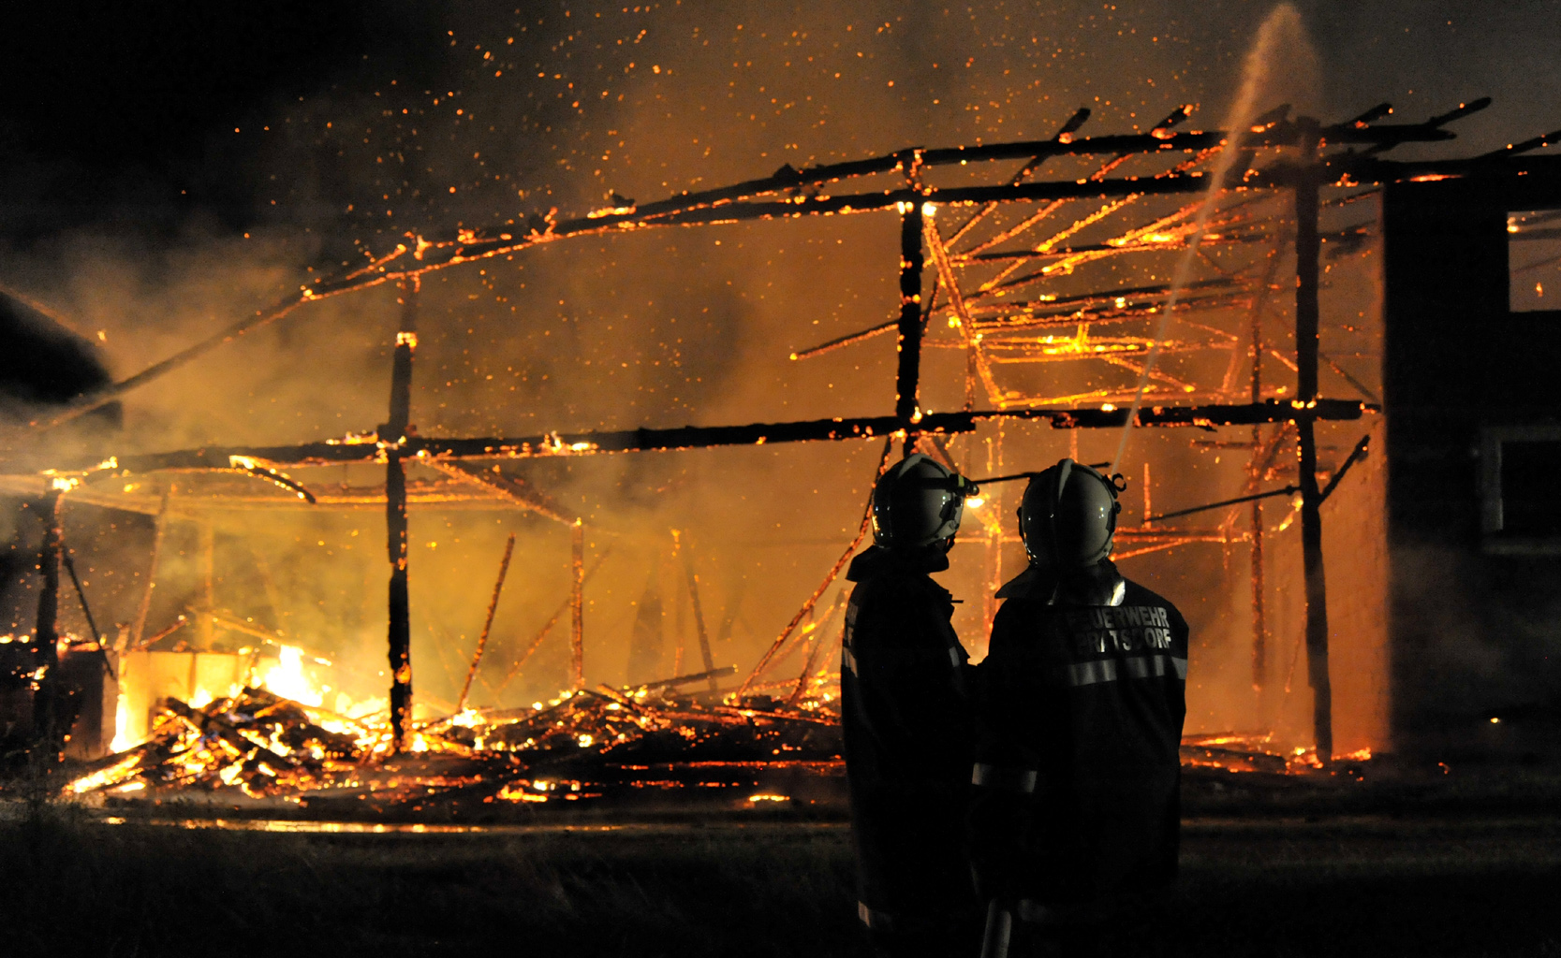
FF
Steinfelden
Marktgemeinde Pettenbach
Jahres-Rückblick
2016

Slide 2
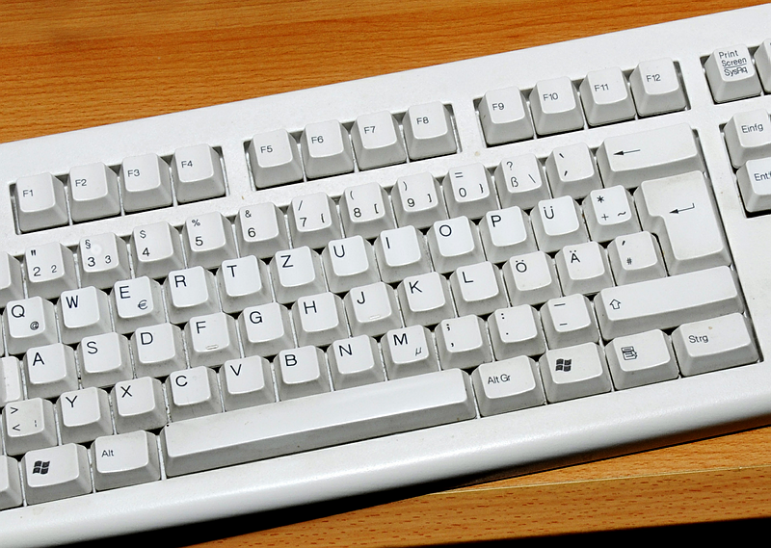


S t e i n f e l d e n
Marktgemeinde Pettenbach
FF
Bericht des Schriftführers

Slide 3
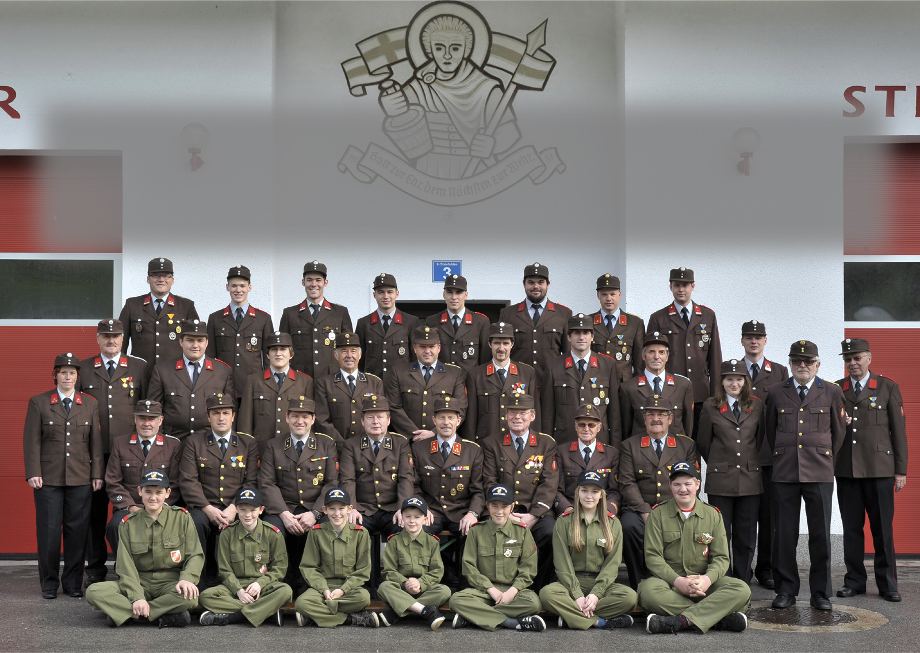
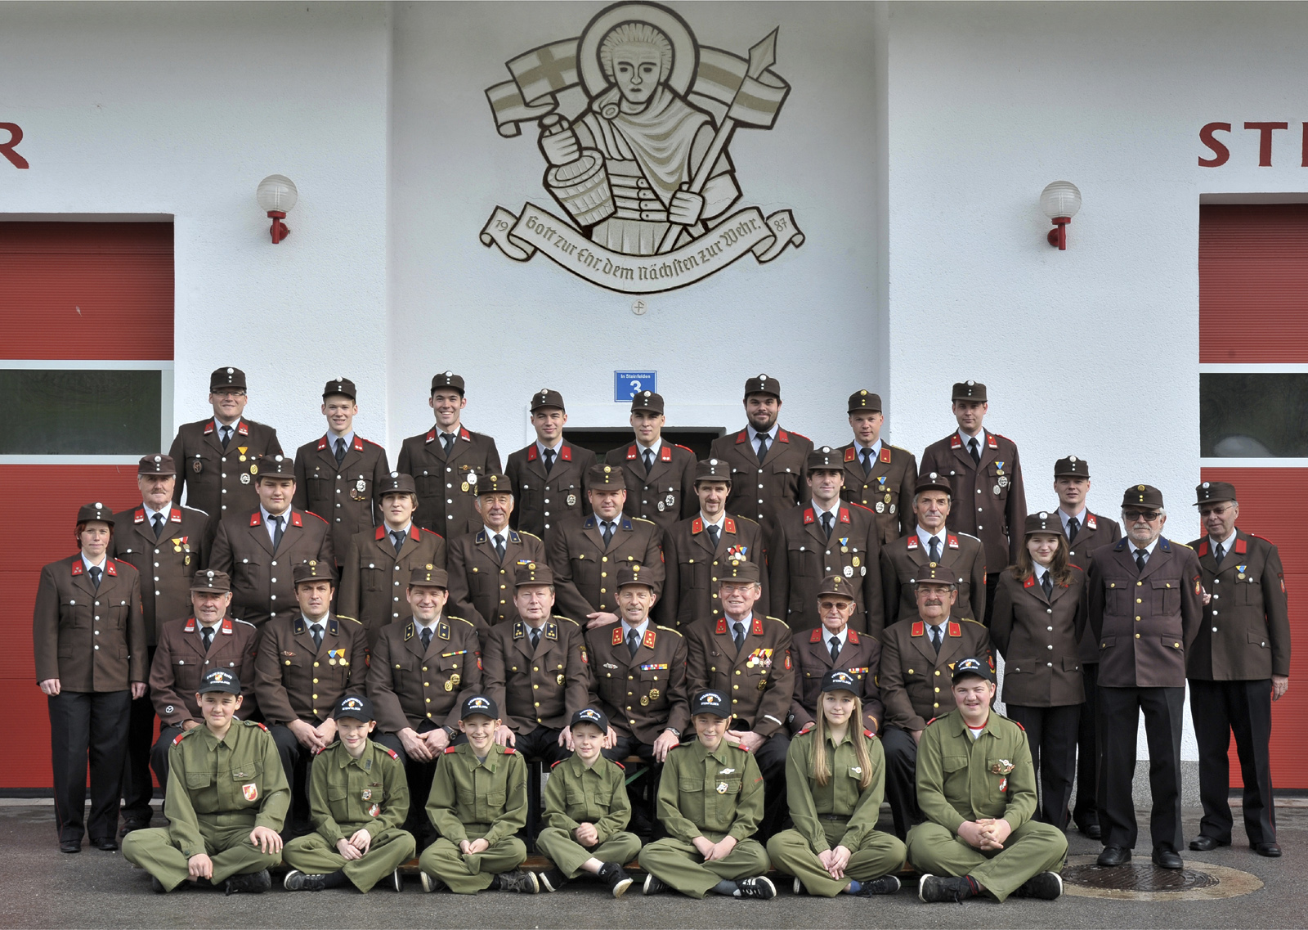
42 Aktive
3 Reserve
10 Jugend
40
2
3
9
1
S t e i n f e l d e n
Marktgemeinde Pettenbach
FF
Mannschaftsstärke
Notes:
3

Slide 4
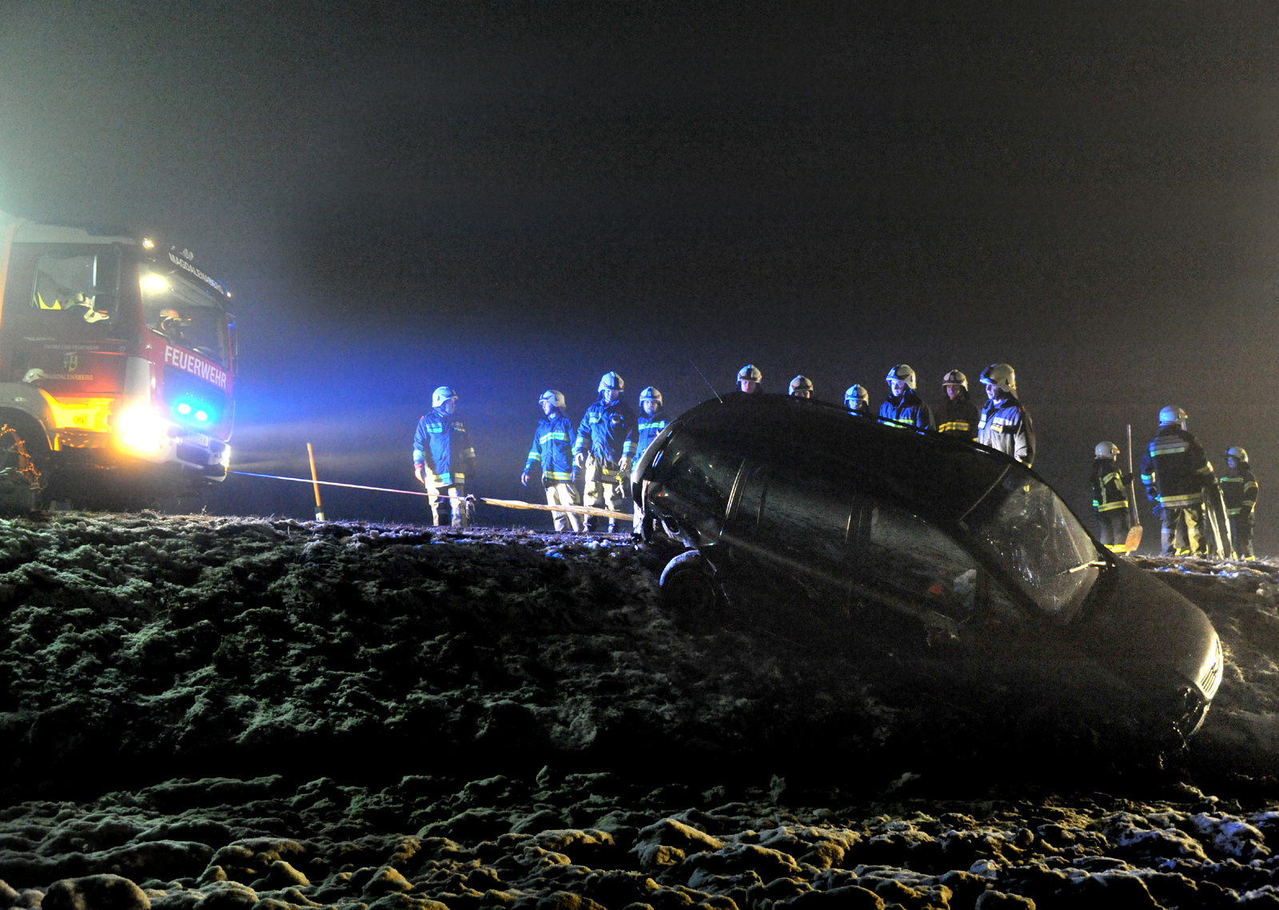
S t e i n f e l d e n
Marktgemeinde Pettenbach
1 Brandeinsatz
FF
27 Technische Einsätze
3 Technische Hilfeleistungen
218 Mann
523 Stunden
407 km
Statistik 2016
Notes:
4

Slide 5
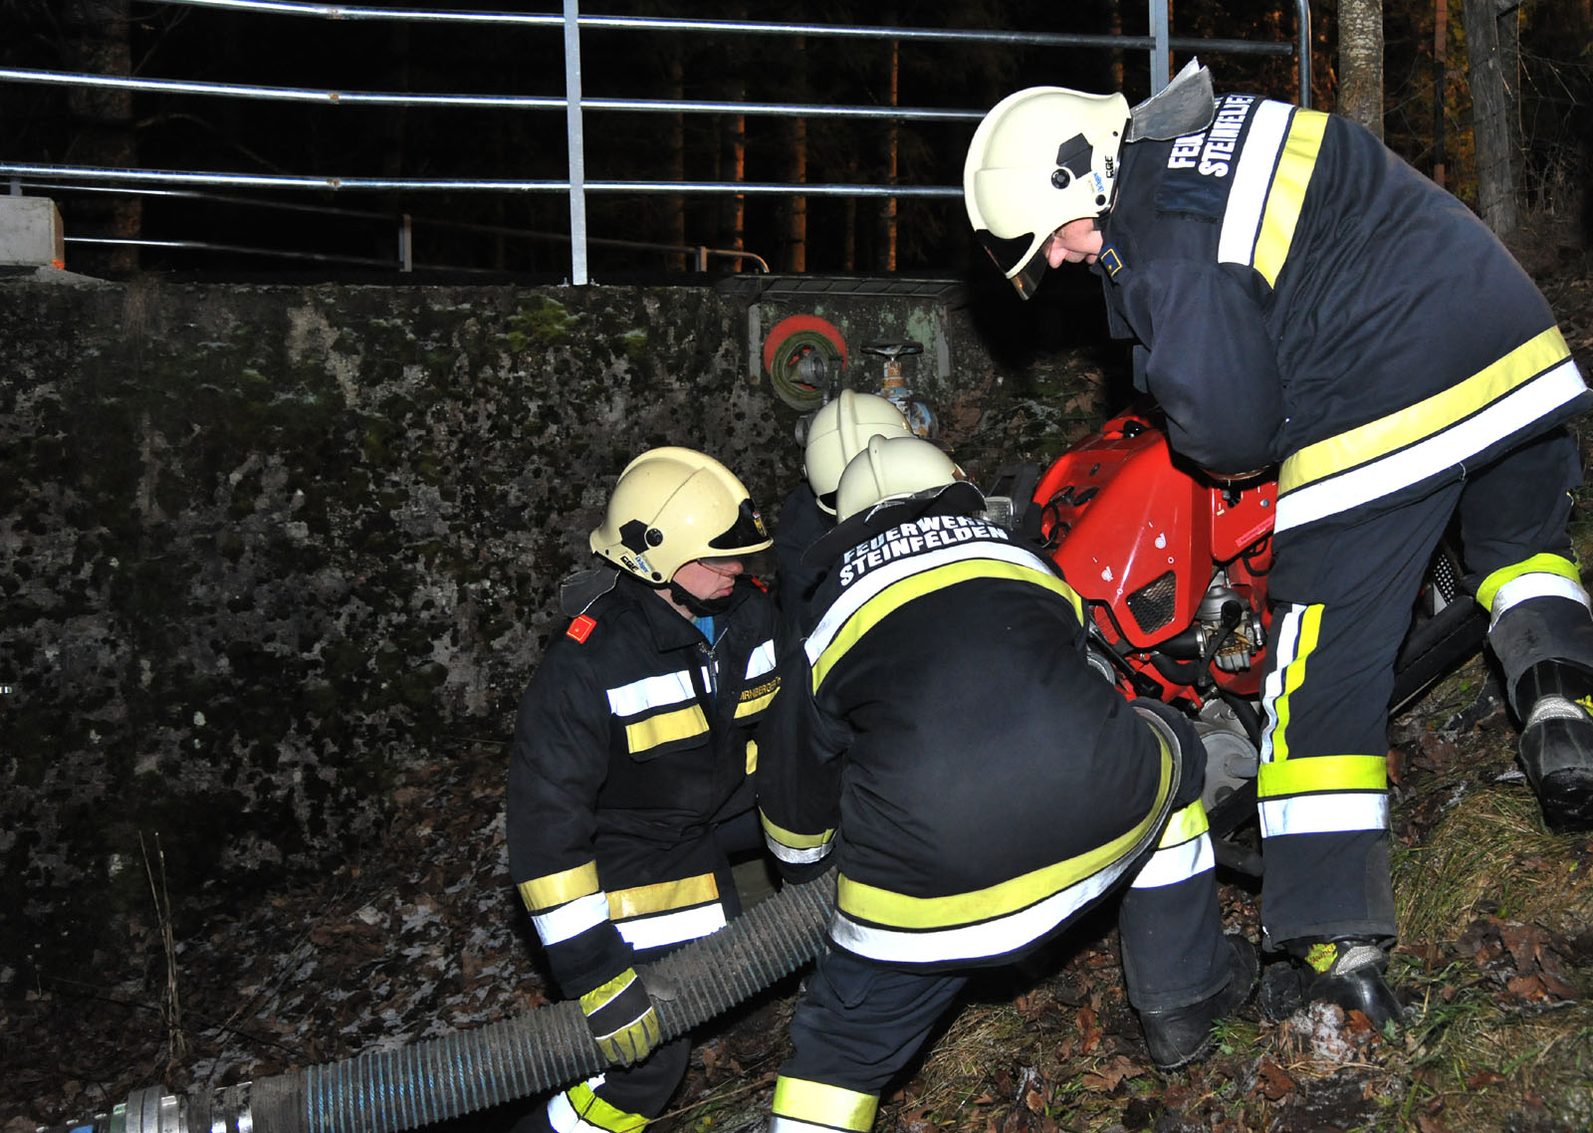
S t e i n f e l d e n
Marktgemeinde Pettenbach
37 Übungen
Ausbildung
FF
Schulungen
246 Mann
700 Stunden
Statistik 2016
Notes:
5

Slide 6
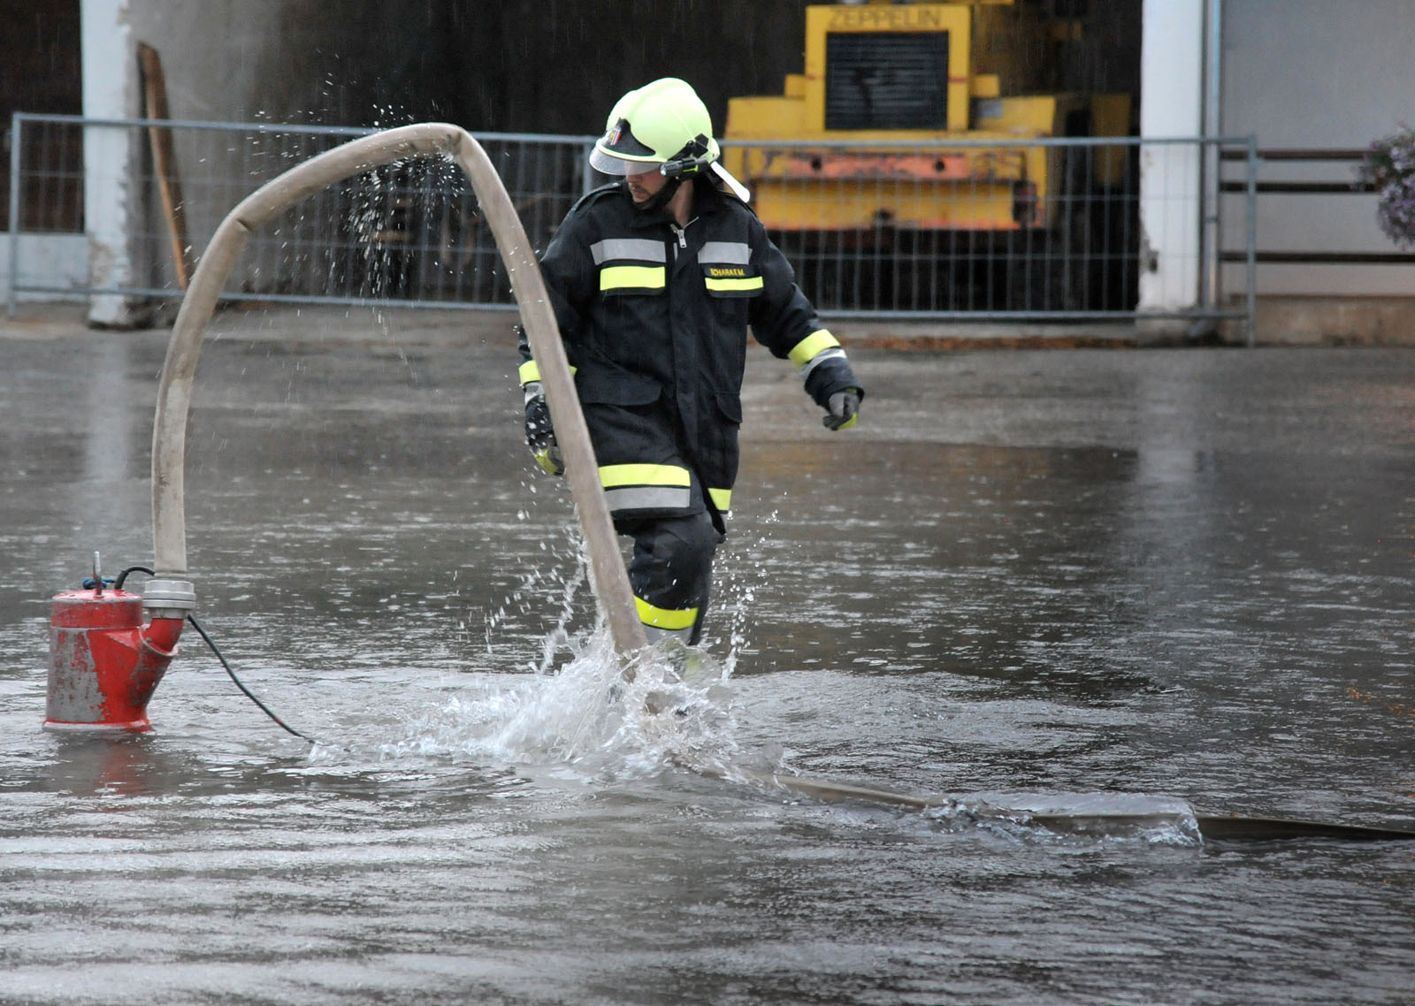
S t e i n f e l d e n
Übersicht
Marktgemeinde Pettenbach
Zeitaufwände
Einsätze: 528 Std
FF
Ausbildung + Übungen: 700 Std
Feuerwehrjugend: 1200 Std
Leistungsbewerbe: 1975 Std
Organisation: 3060 Std
Diverse Tätigkeiten: 864 Std
(Büro, HP, Haussammlung …)
Gesamt: 8327 Std
Statistik 2016
Notes:
6

Slide 7
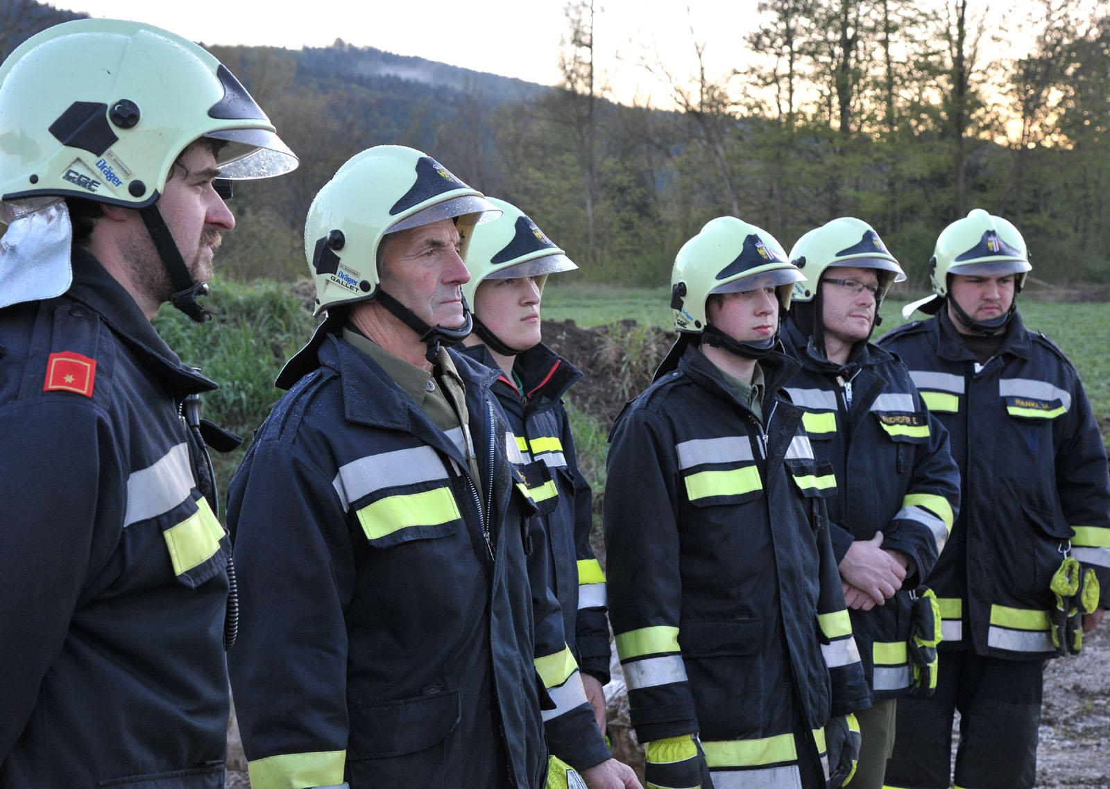
S t e i n f e l d e n
Marktgemeinde Pettenbach
FF
Kein Feuerwehrkamerad
zu Schaden gekommen
Statistik 2016

Slide 8
Ende Bericht des Schriftführers

Slide 9
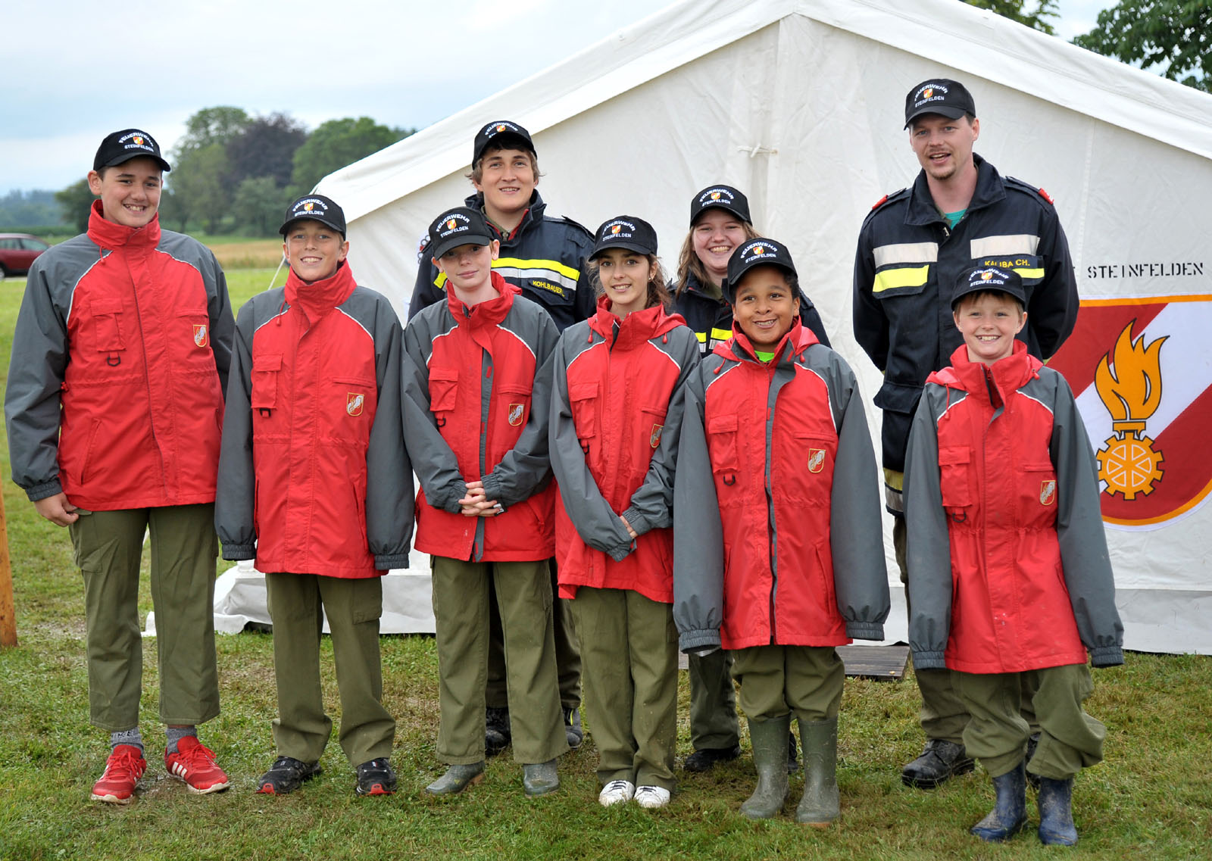
S t e i n f e l d e n
Marktgemeinde Pettenbach
FF
Bericht des Jugendbetreuers

Slide 10
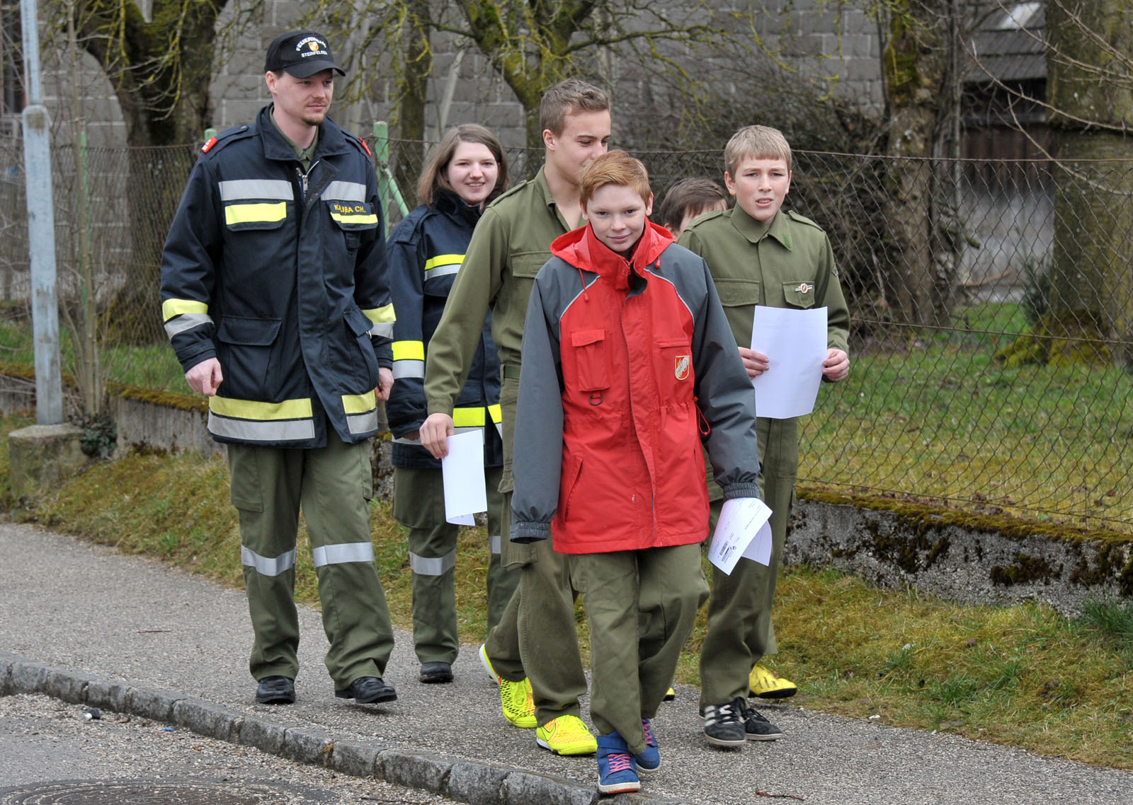
S t e i n f e l d e n
Marktgemeinde Pettenbach
FF
Feuerwehrjugend
12. März: Wissenstest

Slide 11
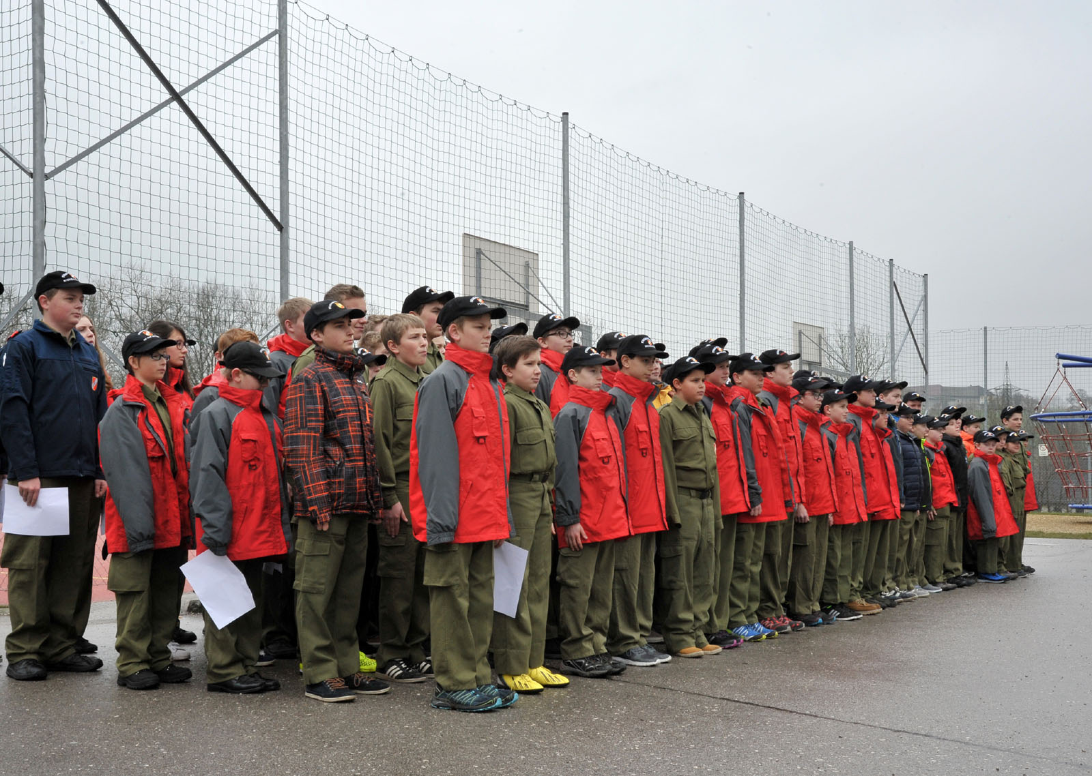
S t e i n f e l d e n
Marktgemeinde Pettenbach
FF
Feuerwehrjugend
12. März: Wissenstest

Slide 12
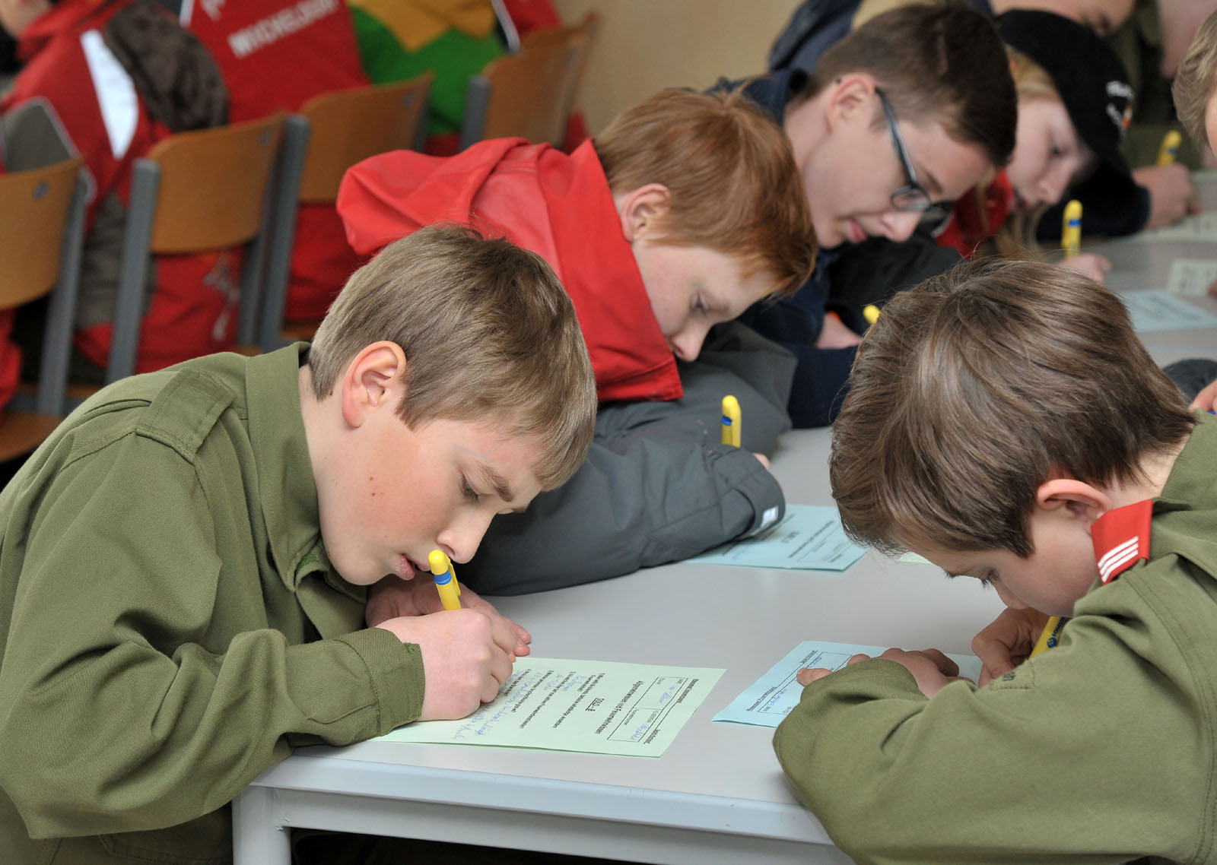
S t e i n f e l d e n
Marktgemeinde Pettenbach
FF
Feuerwehrjugend
12. März: Wissenstest

Slide 13
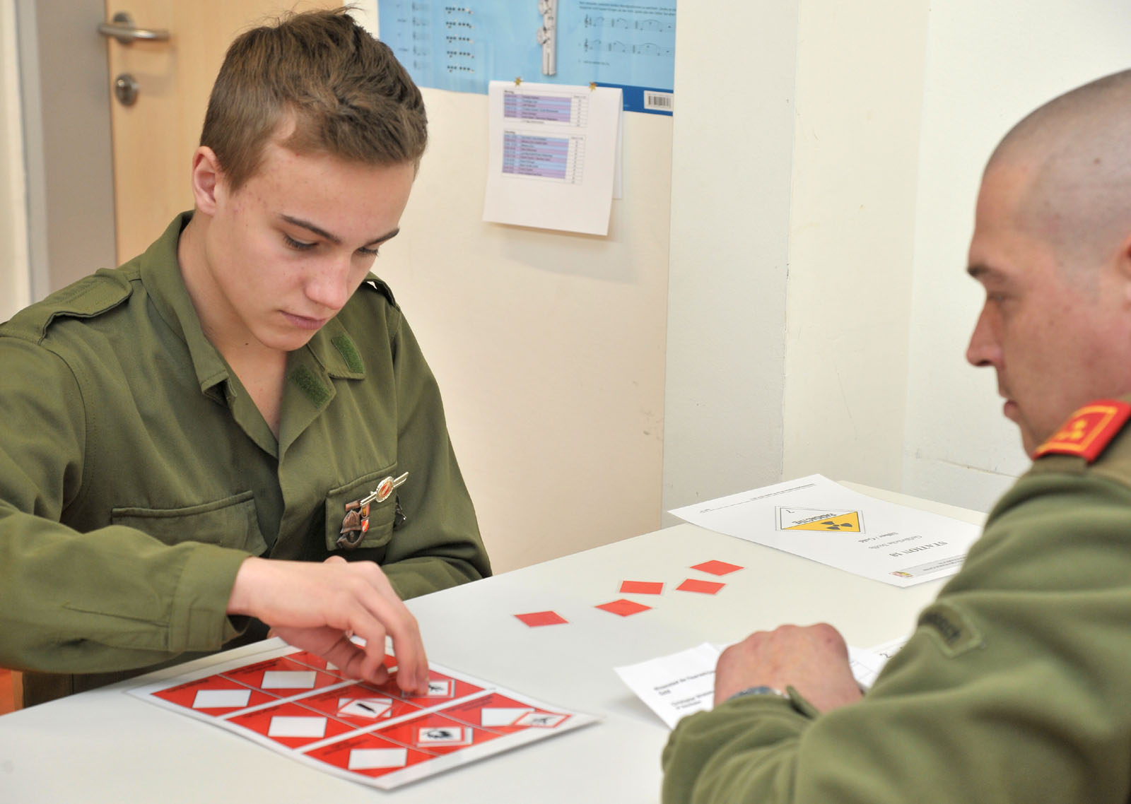
S t e i n f e l d e n
Marktgemeinde Pettenbach
FF
Feuerwehrjugend
12. März: Wissenstest

Slide 14
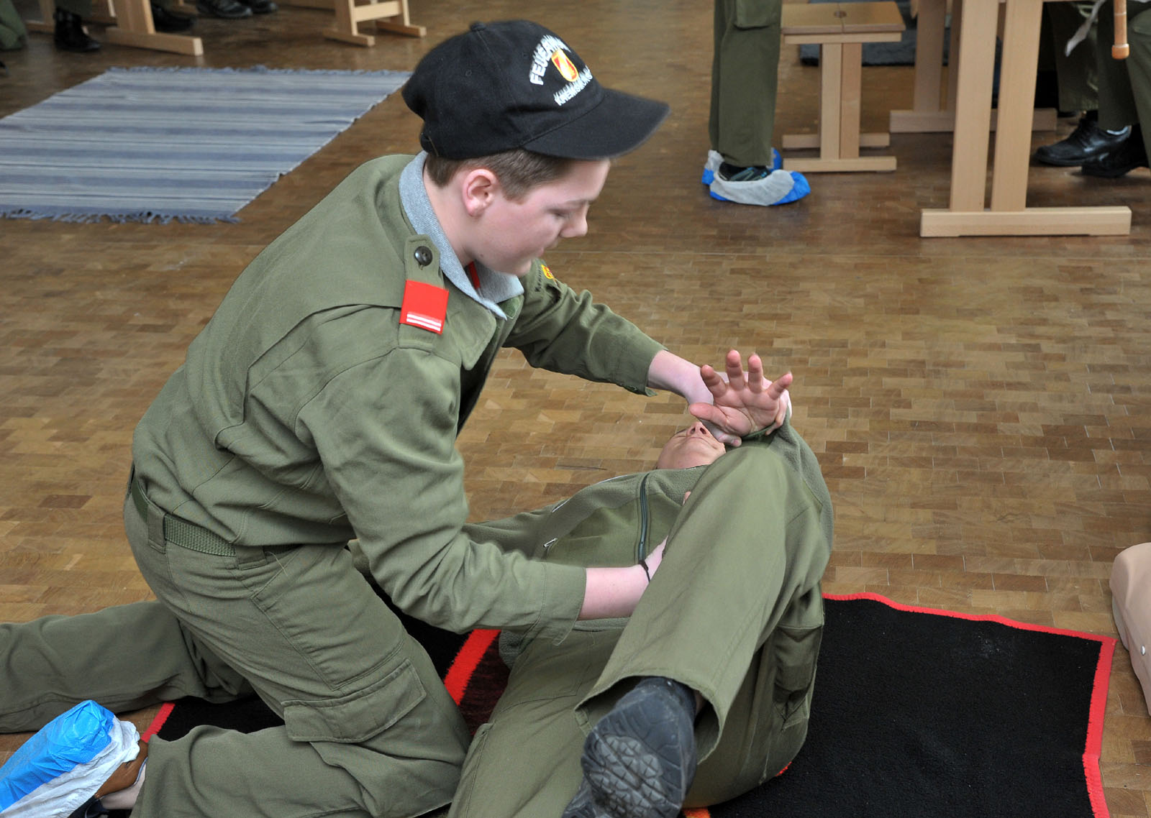
S t e i n f e l d e n
Marktgemeinde Pettenbach
FF
Feuerwehrjugend
12. März: Wissenstest

Slide 15
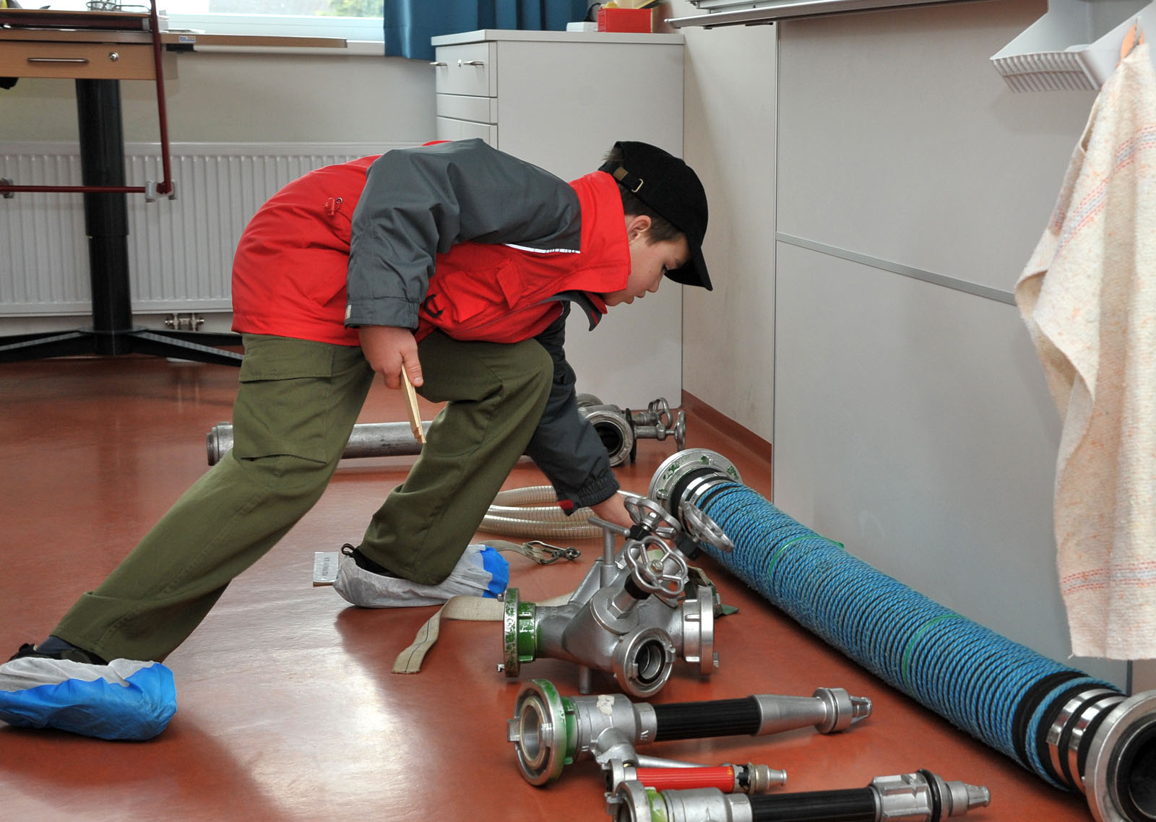
S t e i n f e l d e n
Marktgemeinde Pettenbach
FF
Feuerwehrjugend
12. März: Wissenstest

Slide 16
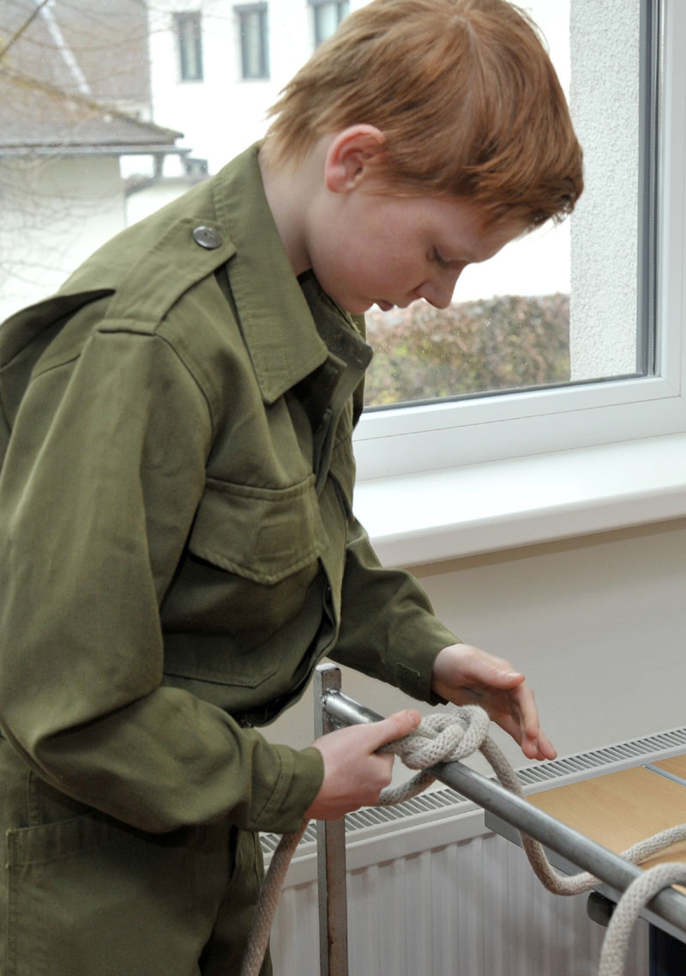
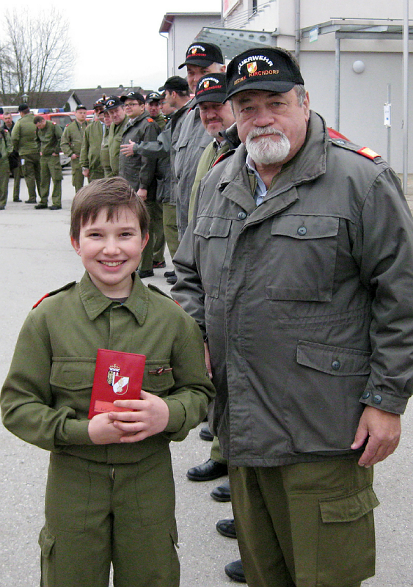
S t e i n f e l d e n
Marktgemeinde Pettenbach
FF
Feuerwehrjugend
12. März: Wissenstest

Slide 17
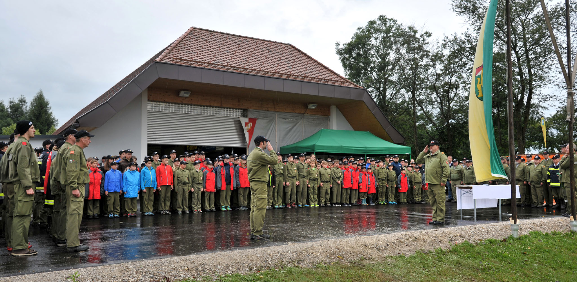
S t e i n f e l d e n
Marktgemeinde Pettenbach
FF
Feuerwehrjugend
14. – 17. Juli: Jugendlager in Pettenbach

Slide 18
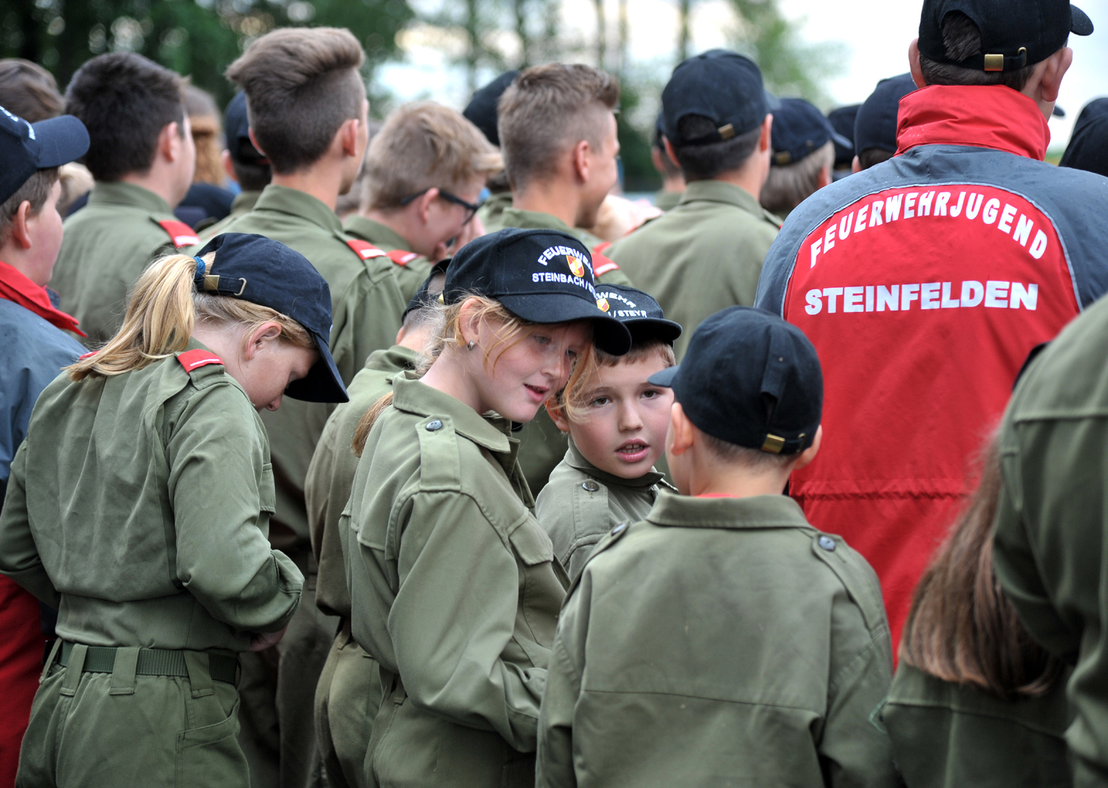
S t e i n f e l d e n
Marktgemeinde Pettenbach
FF
Feuerwehrjugend
14. – 17. Juli: Jugendlager in Pettenbach

Slide 19
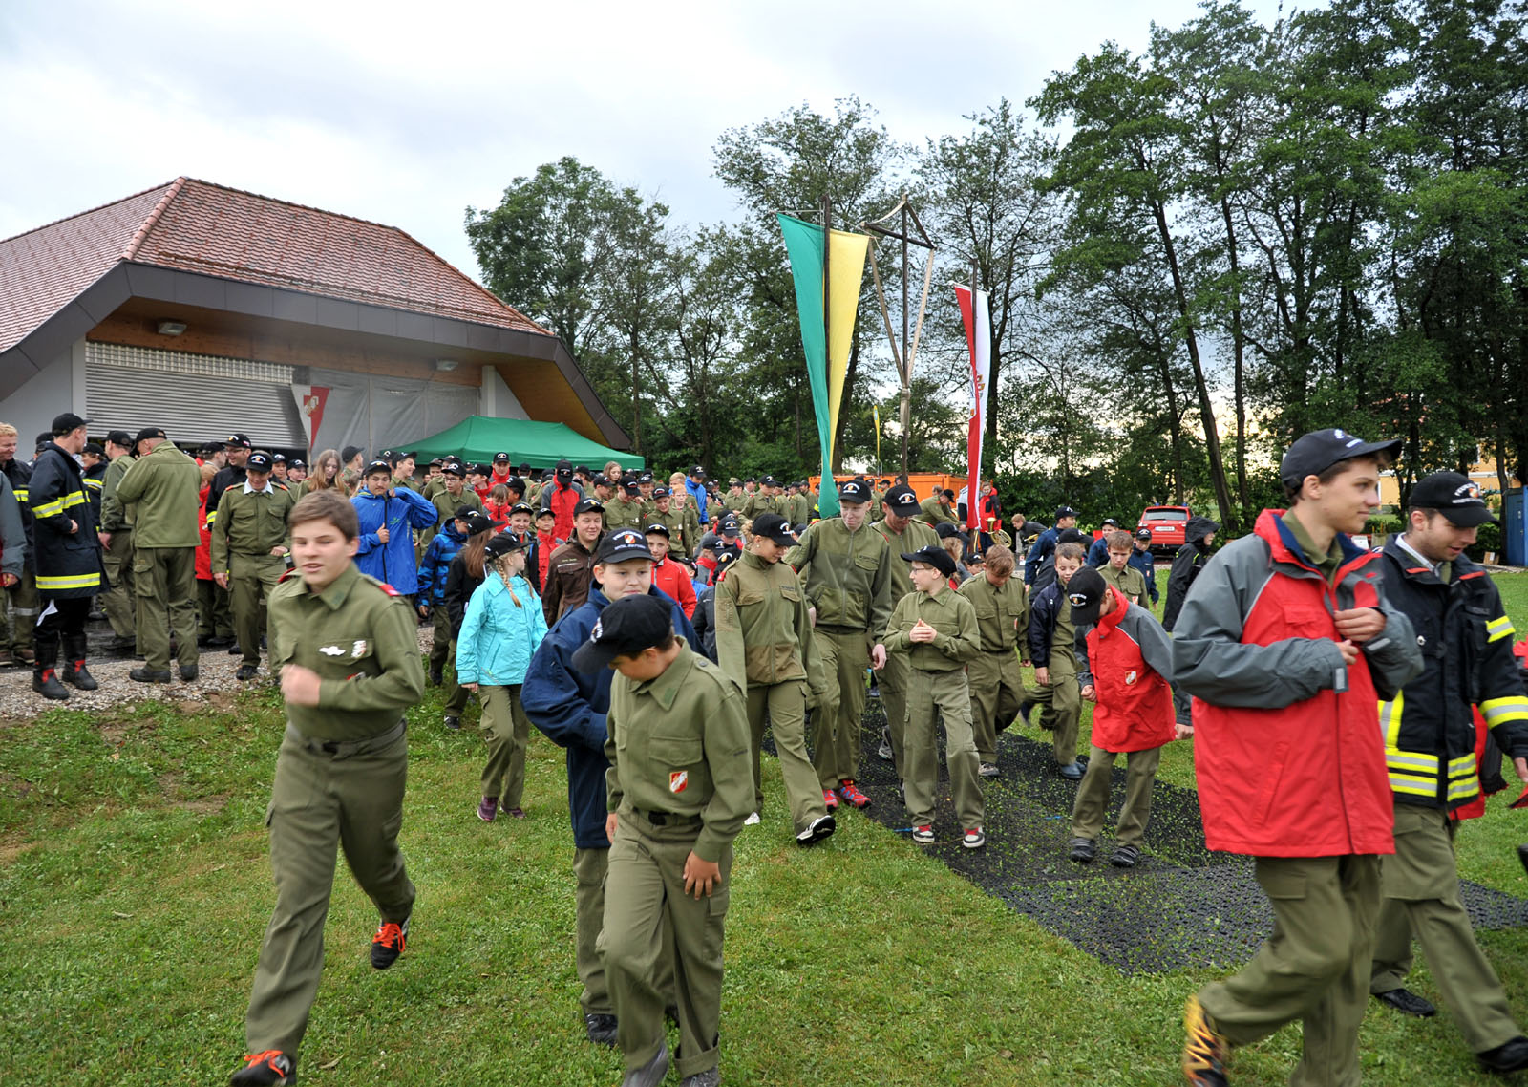
S t e i n f e l d e n
Marktgemeinde Pettenbach
FF
Feuerwehrjugend
14. – 17. Juli: Jugendlager in Pettenbach

Slide 20
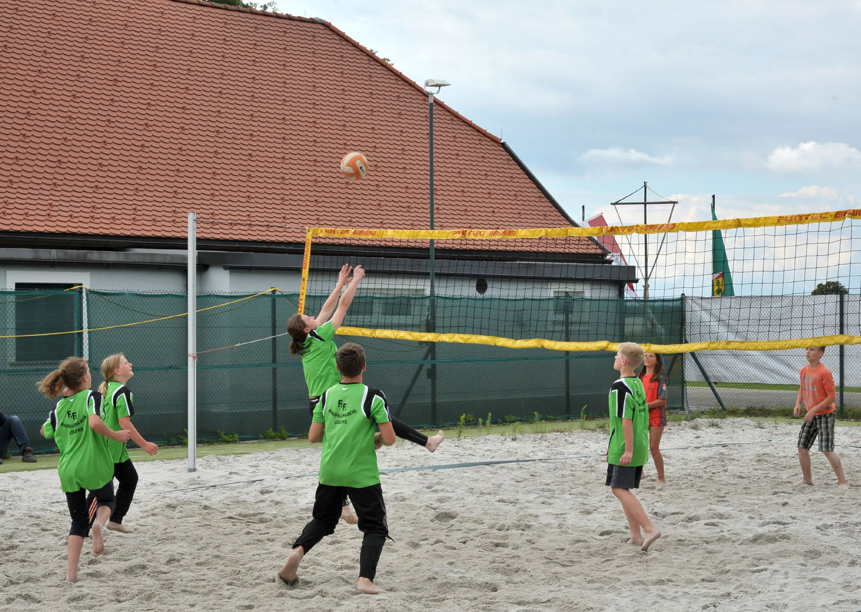
S t e i n f e l d e n
Marktgemeinde Pettenbach
FF
Feuerwehrjugend
14. – 17. Juli: Jugendlager in Pettenbach

Slide 21
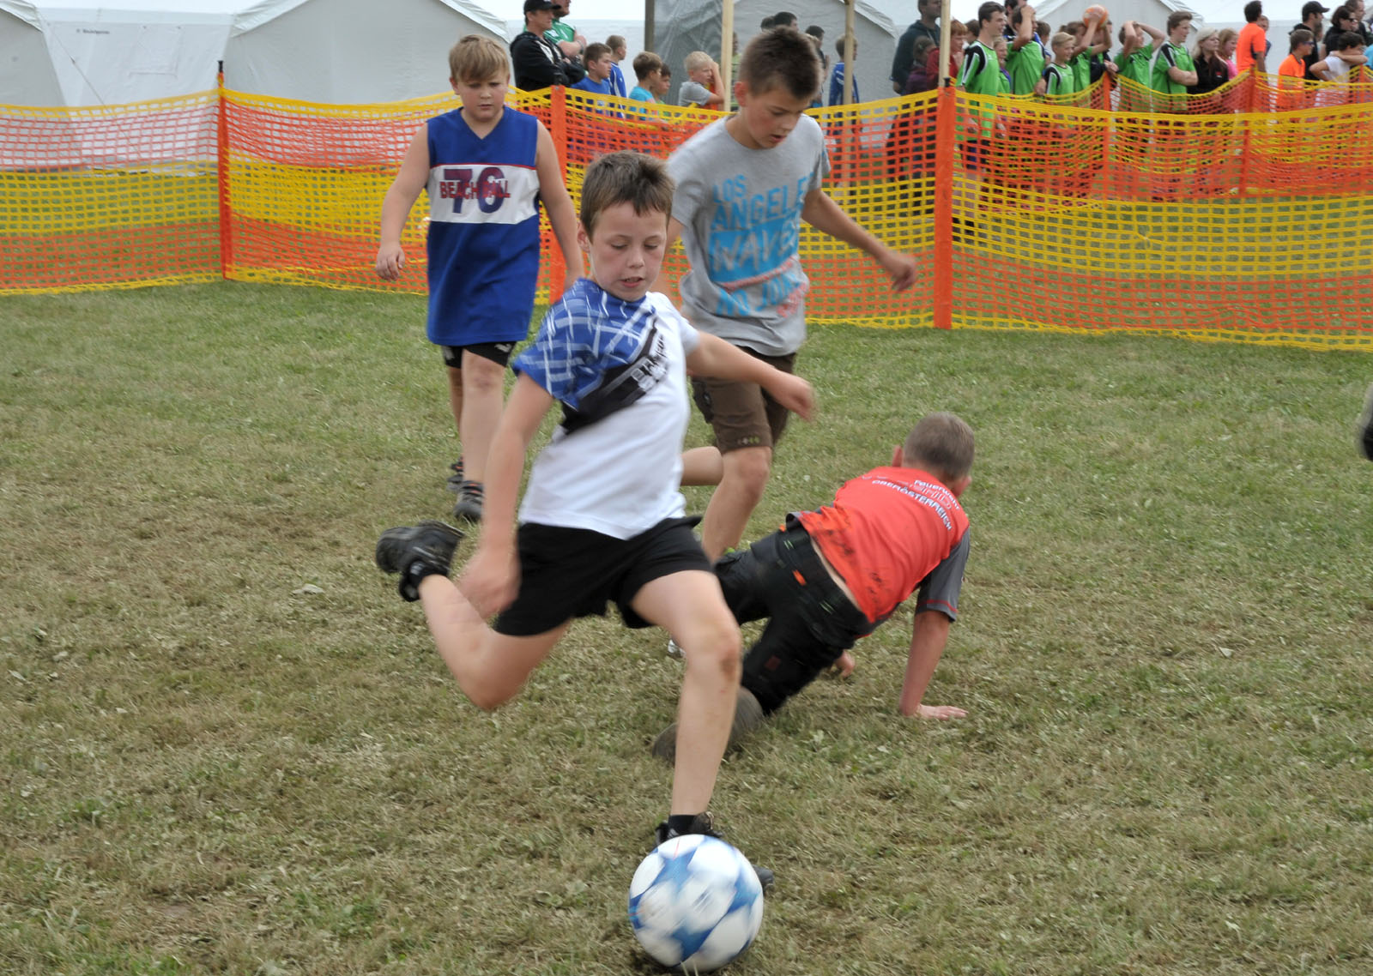
S t e i n f e l d e n
Marktgemeinde Pettenbach
FF
Feuerwehrjugend
14. – 17. Juli: Jugendlager in Pettenbach

Slide 22
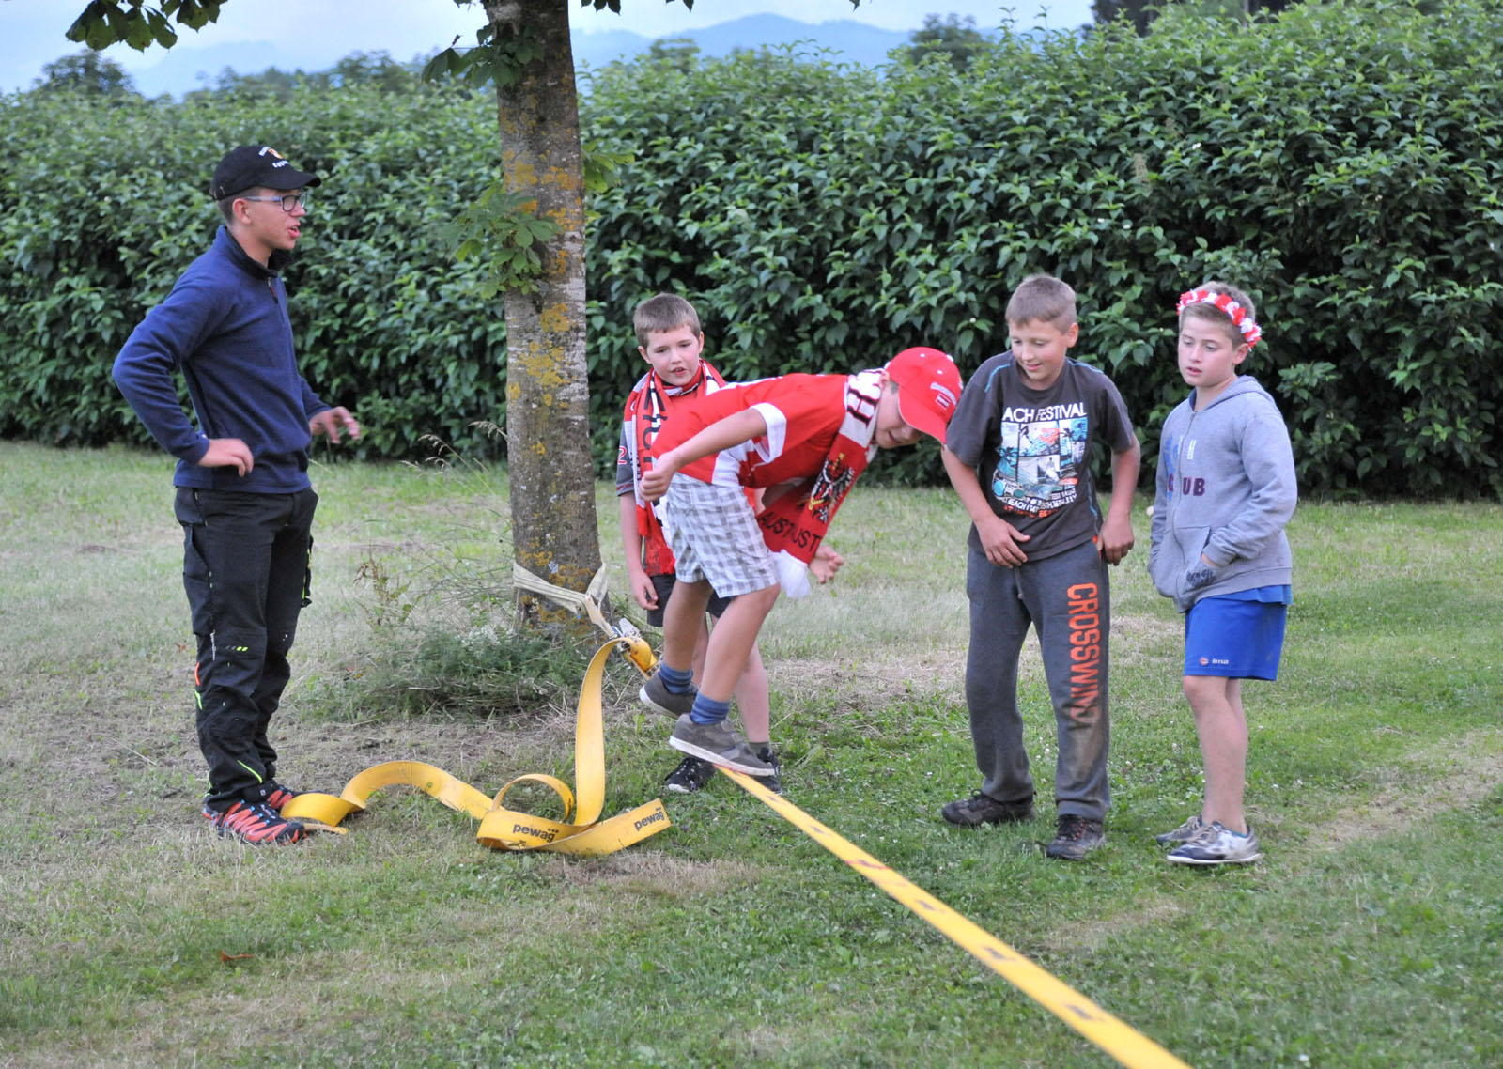
S t e i n f e l d e n
Marktgemeinde Pettenbach
FF
Feuerwehrjugend
14. – 17. Juli: Jugendlager in Pettenbach

Slide 23
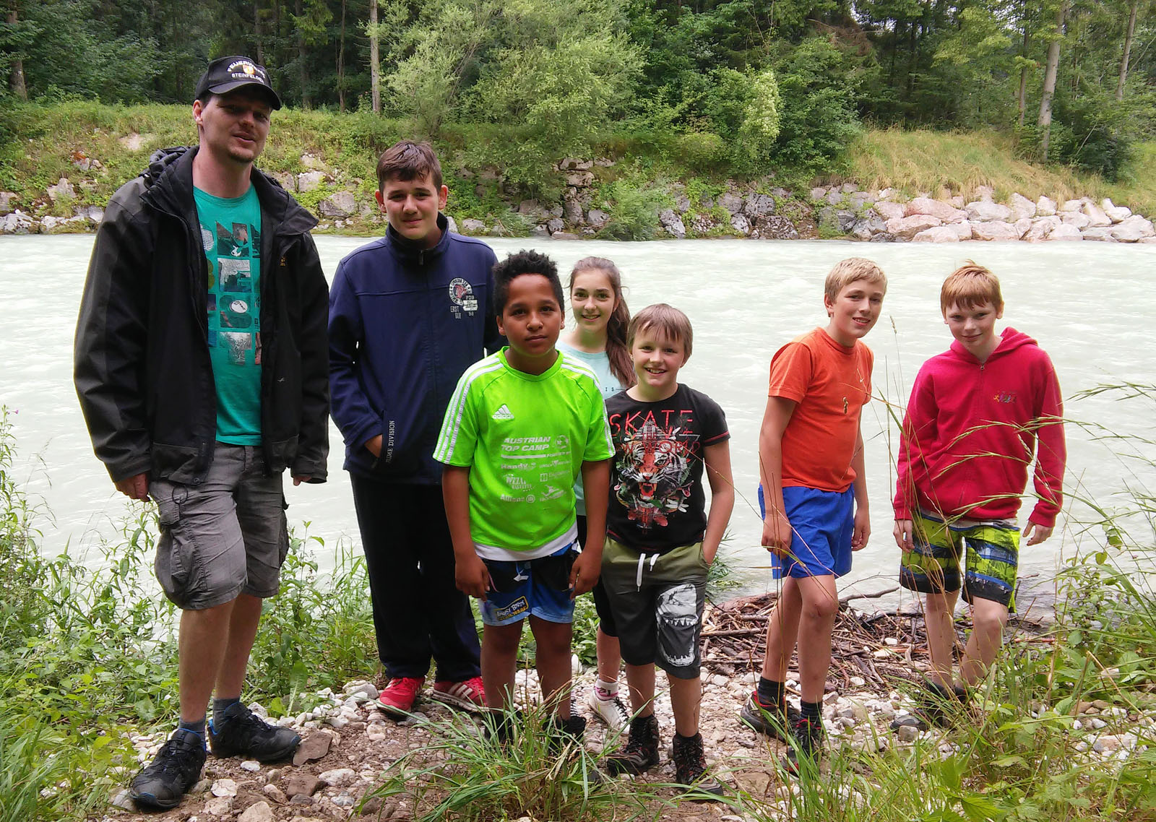
S t e i n f e l d e n
Marktgemeinde Pettenbach
FF
Feuerwehrjugend
14. – 17. Juli: Jugendlager in Pettenbach

Slide 24
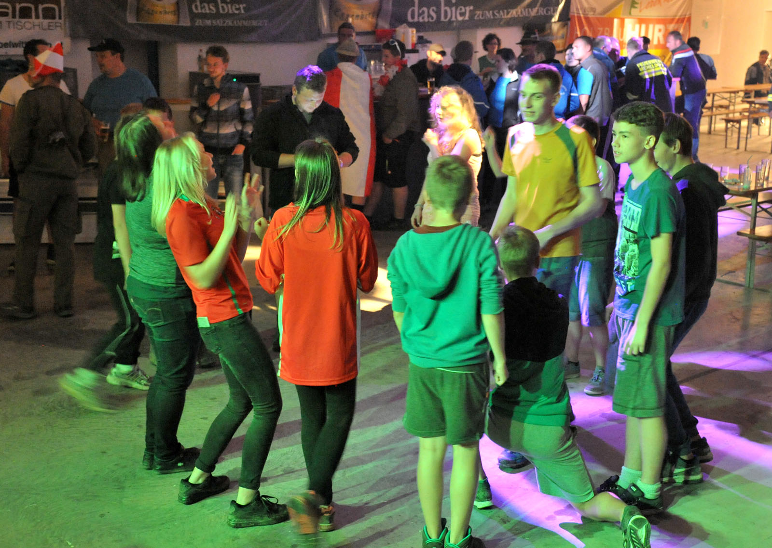
S t e i n f e l d e n
Marktgemeinde Pettenbach
FF
Feuerwehrjugend
14. – 17. Juli: Jugendlager in Pettenbach

Slide 25
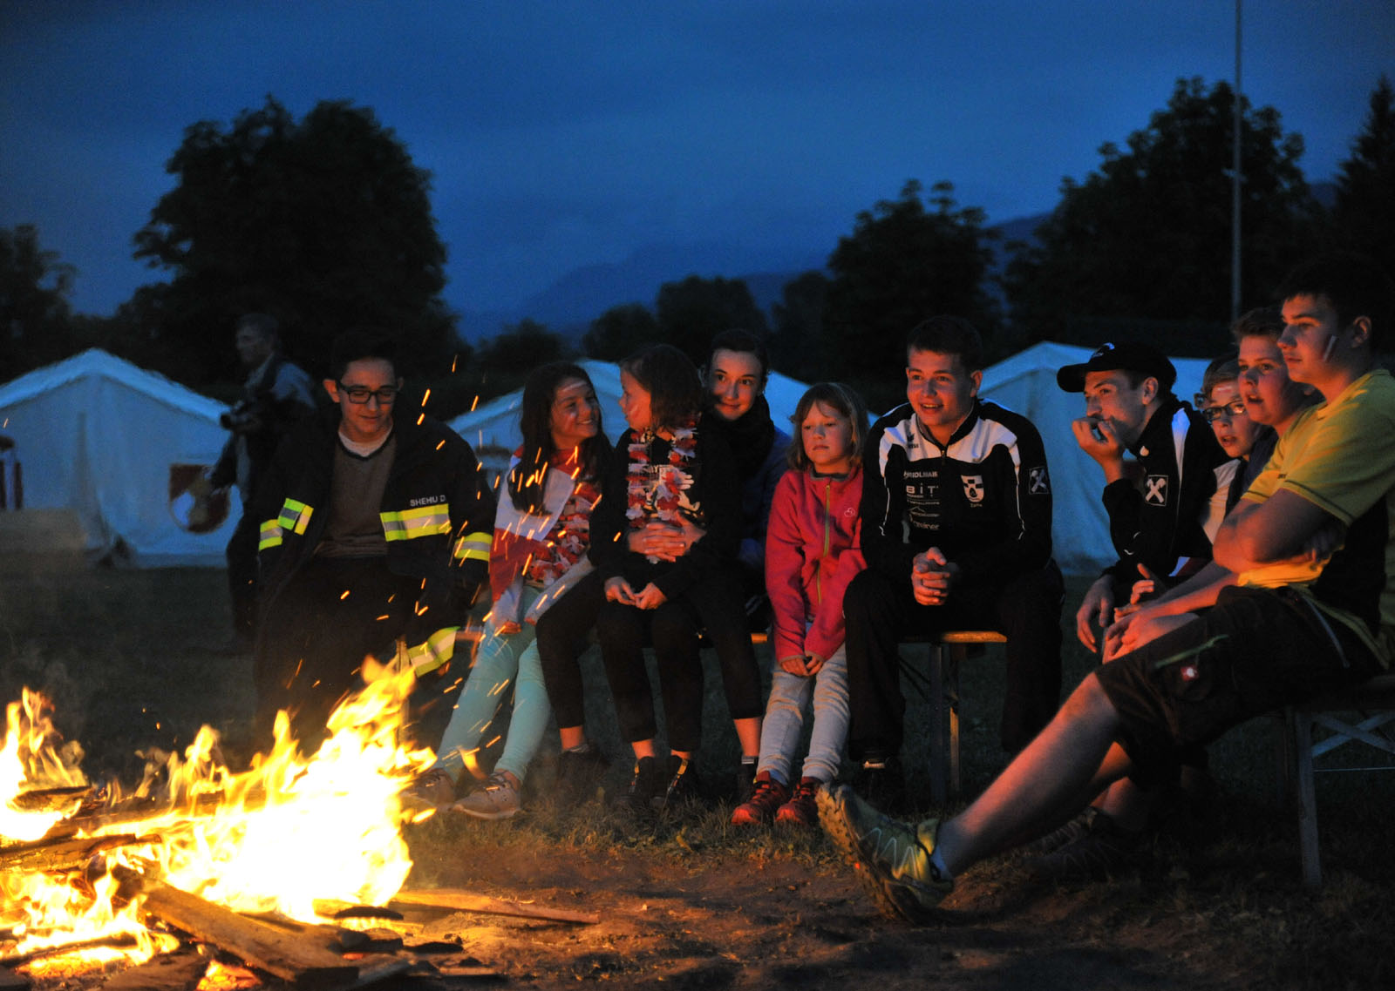
S t e i n f e l d e n
Marktgemeinde Pettenbach
FF
Feuerwehrjugend
14. – 17. Juli: Jugendlager in Pettenbach

Slide 26
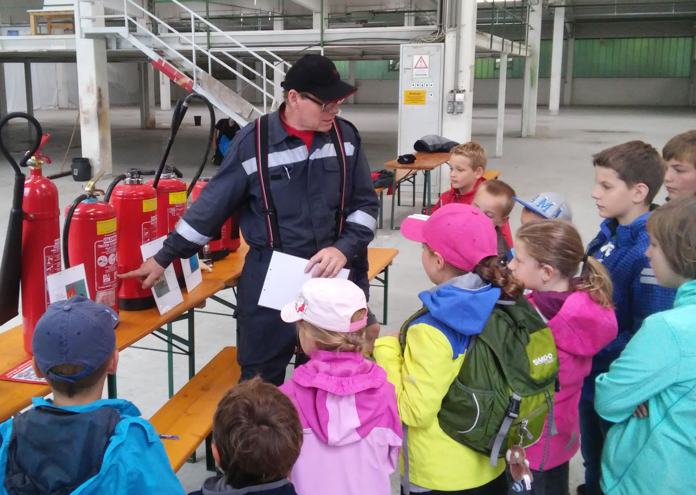
S t e i n f e l d e n
Marktgemeinde Pettenbach
FF
Feuerwehrjugend
5. August: Ferienprogramm mit der Feuerwehr

Slide 27
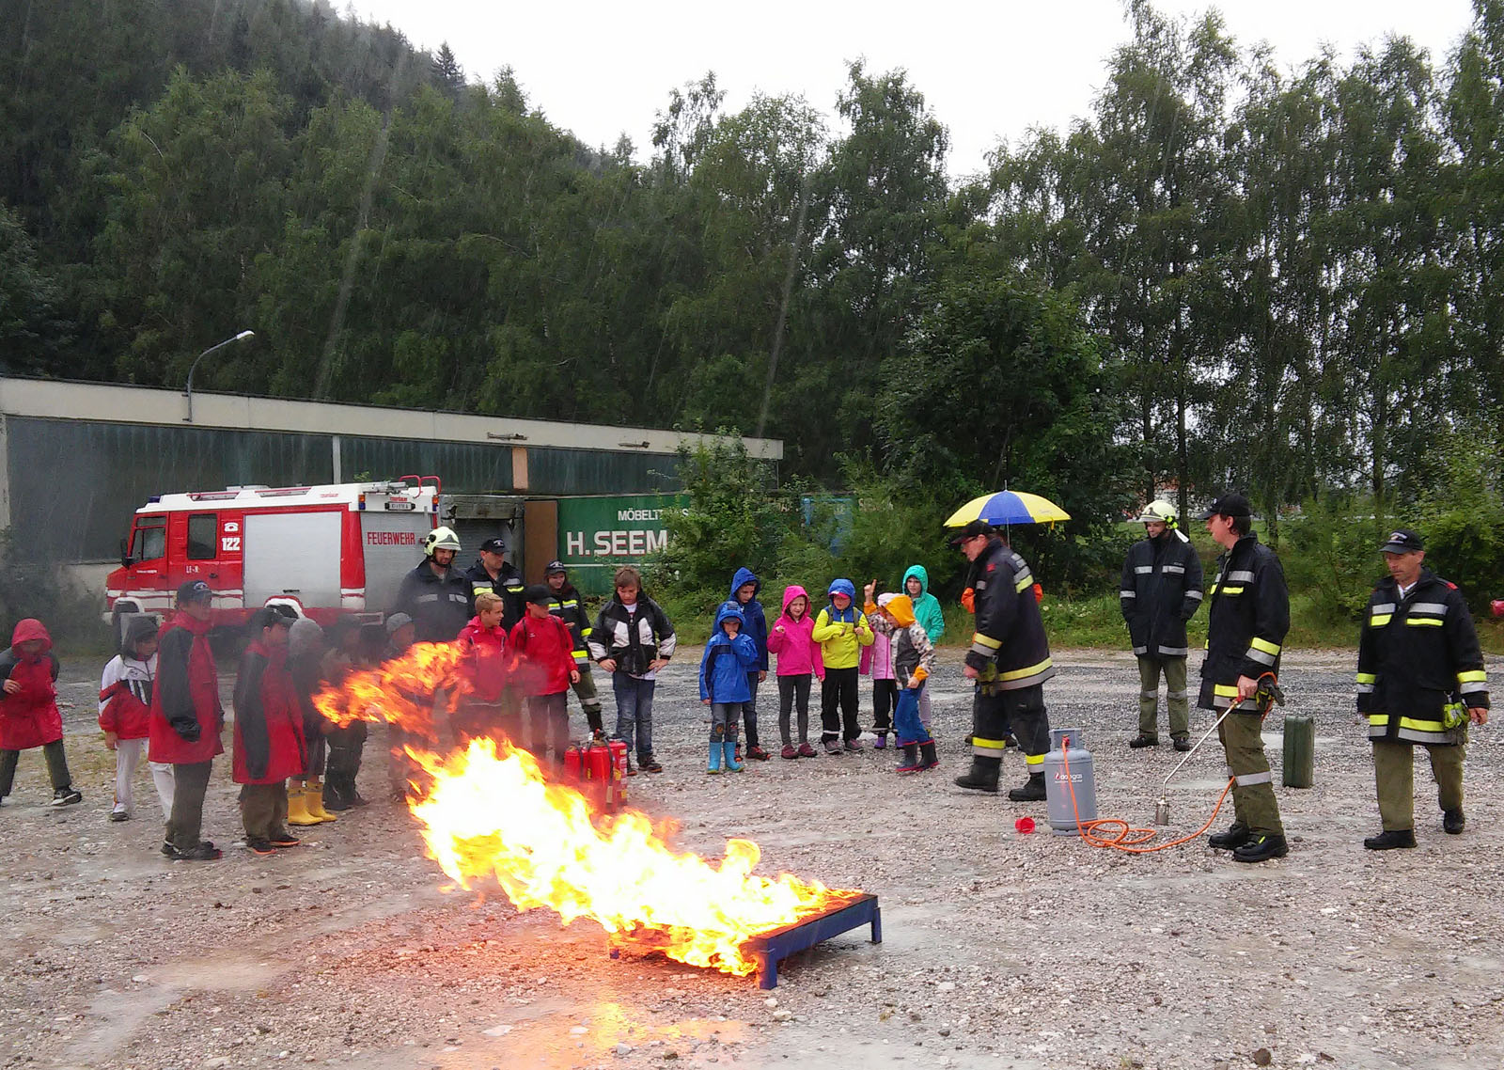
S t e i n f e l d e n
Marktgemeinde Pettenbach
FF
Feuerwehrjugend
5. August: Ferienprogramm mit der Feuerwehr

Slide 28
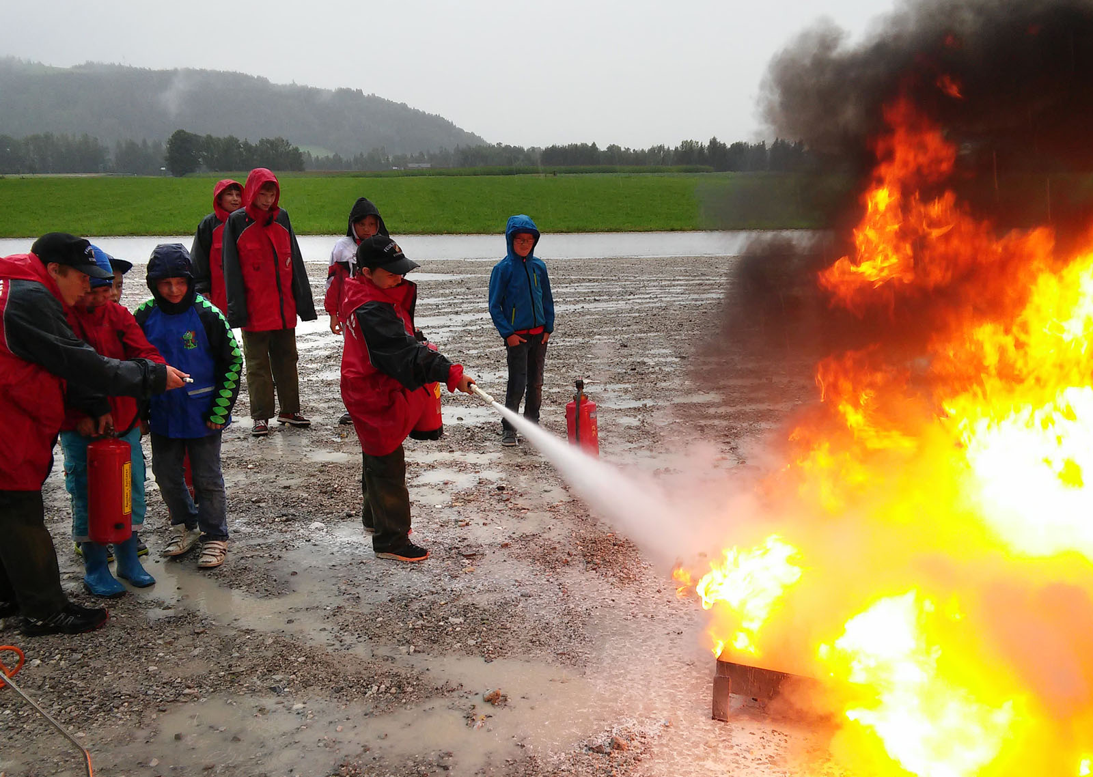
S t e i n f e l d e n
Marktgemeinde Pettenbach
FF
Feuerwehrjugend
5. August: Ferienprogramm mit der Feuerwehr

Slide 29
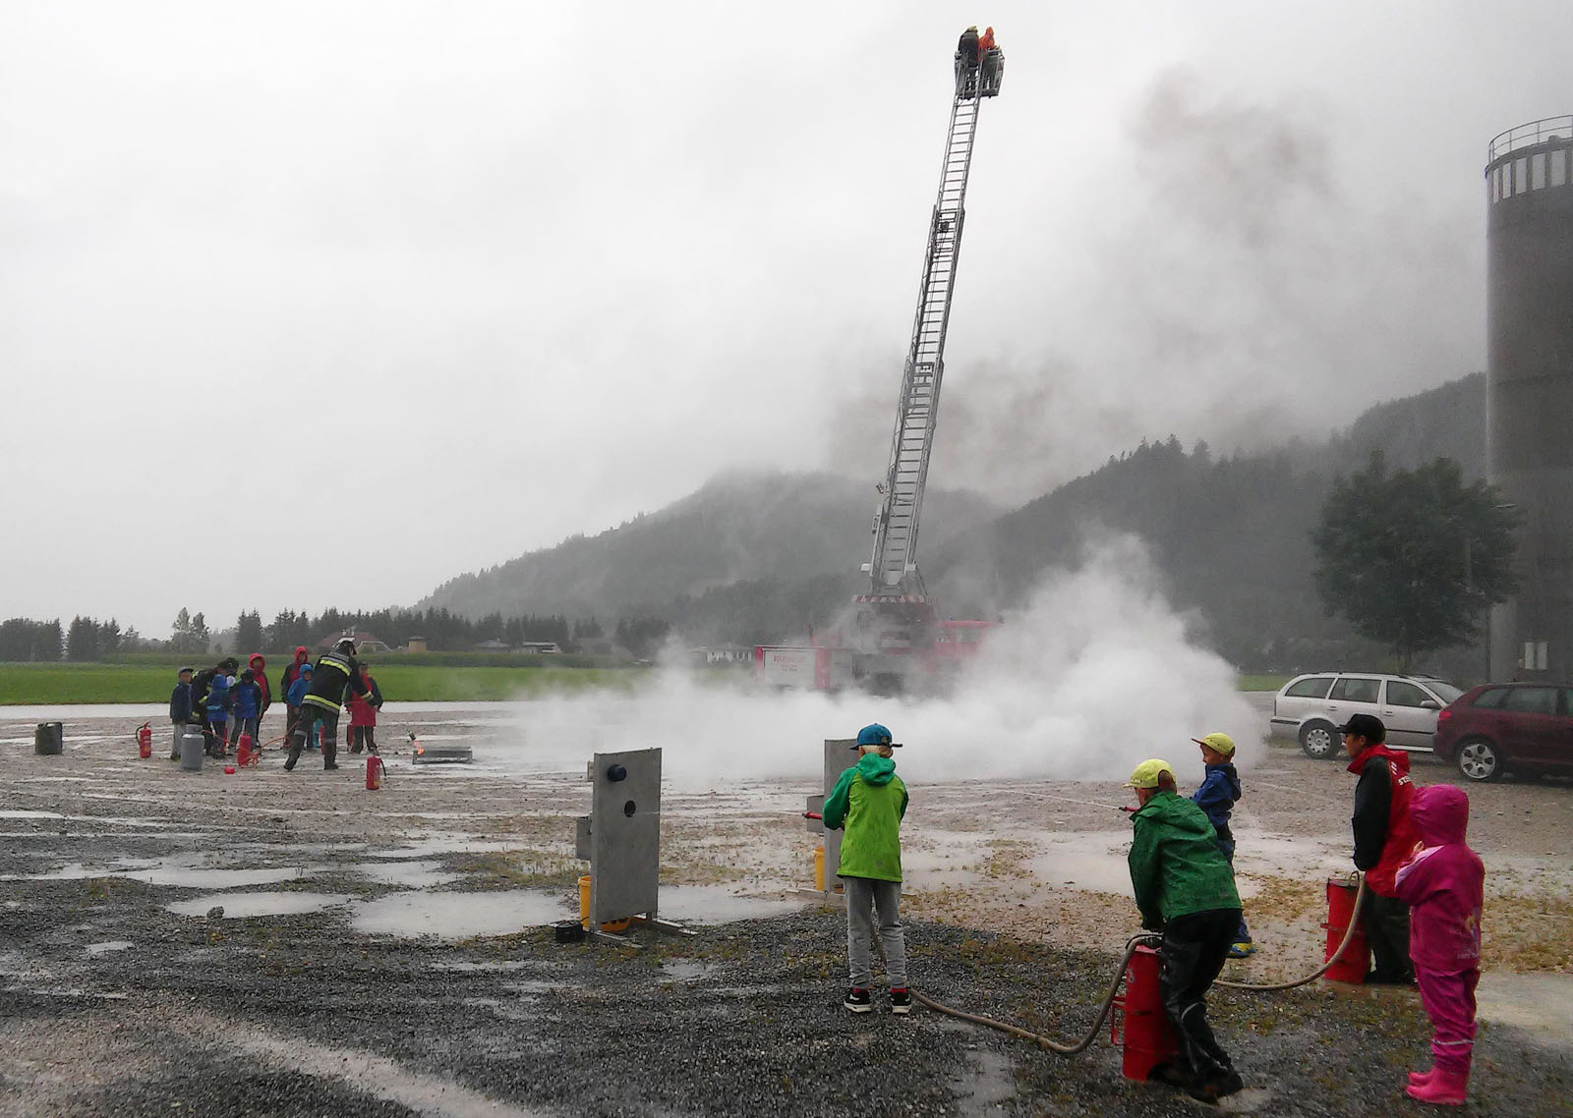
S t e i n f e l d e n
Marktgemeinde Pettenbach
FF
Feuerwehrjugend
5. August: Ferienprogramm mit der Feuerwehr

Slide 30
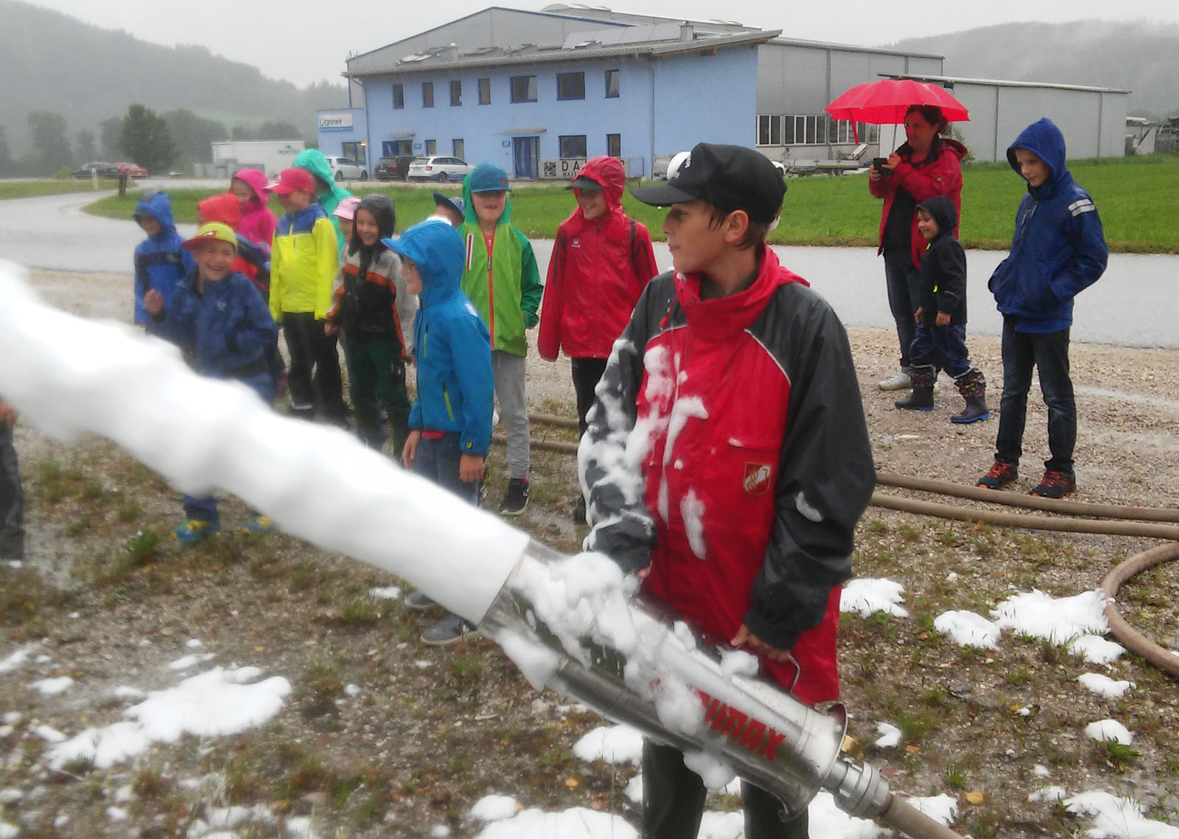
S t e i n f e l d e n
Marktgemeinde Pettenbach
FF
Feuerwehrjugend
5. August: Ferienprogramm mit der Feuerwehr

Slide 31
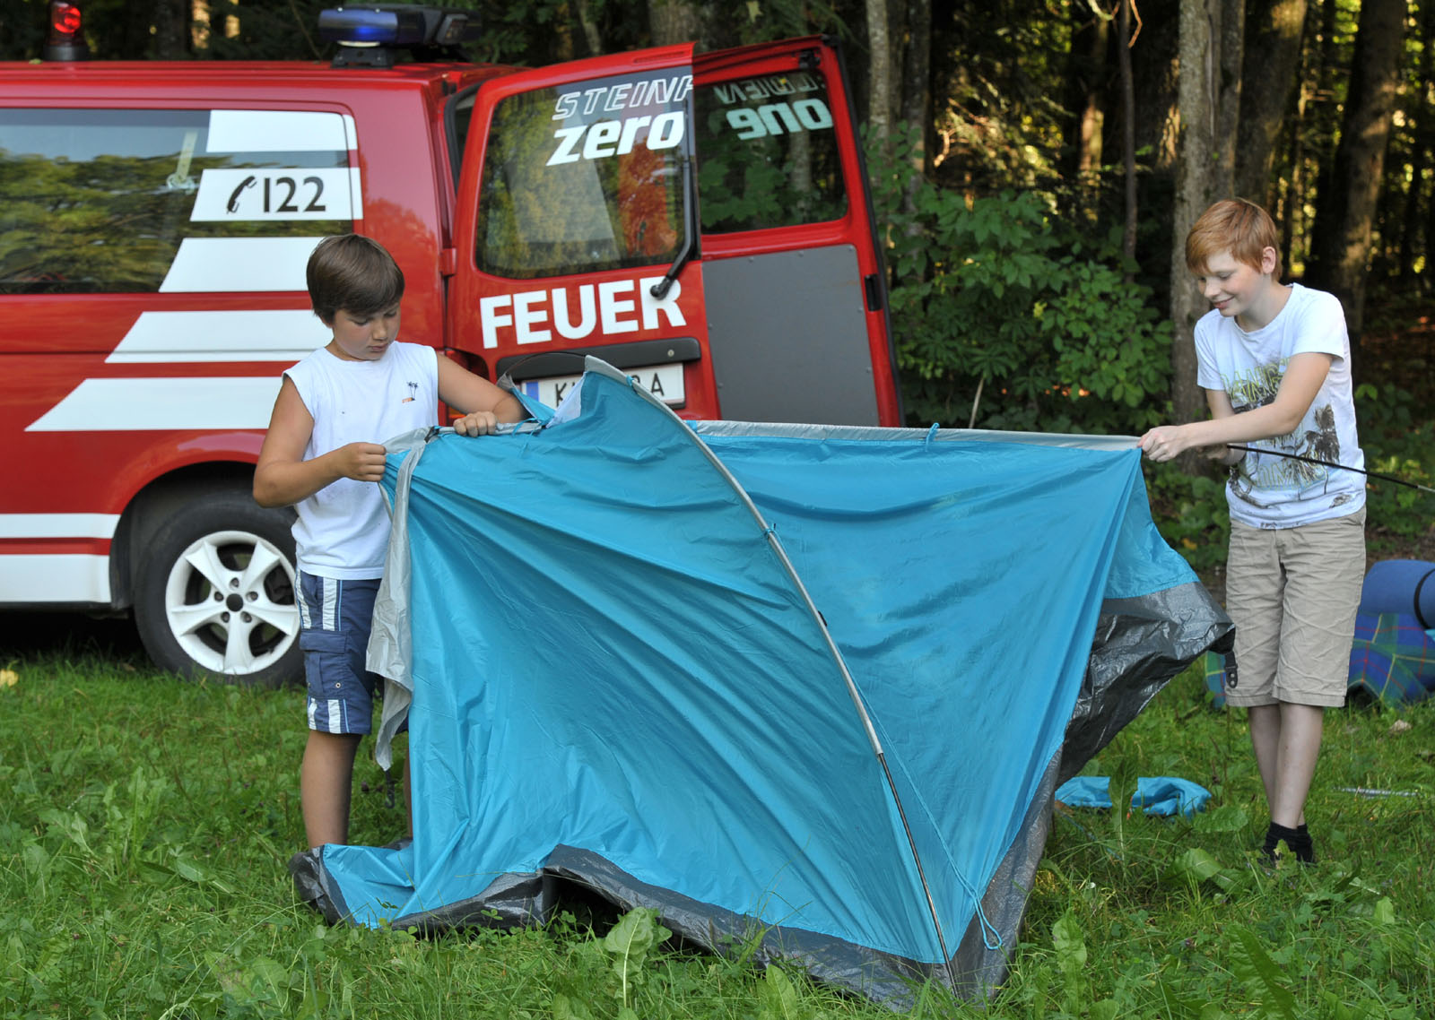
S t e i n f e l d e n
Marktgemeinde Pettenbach
FF
Feuerwehrjugend
19. August: Zeltlager an der Alm

Slide 32
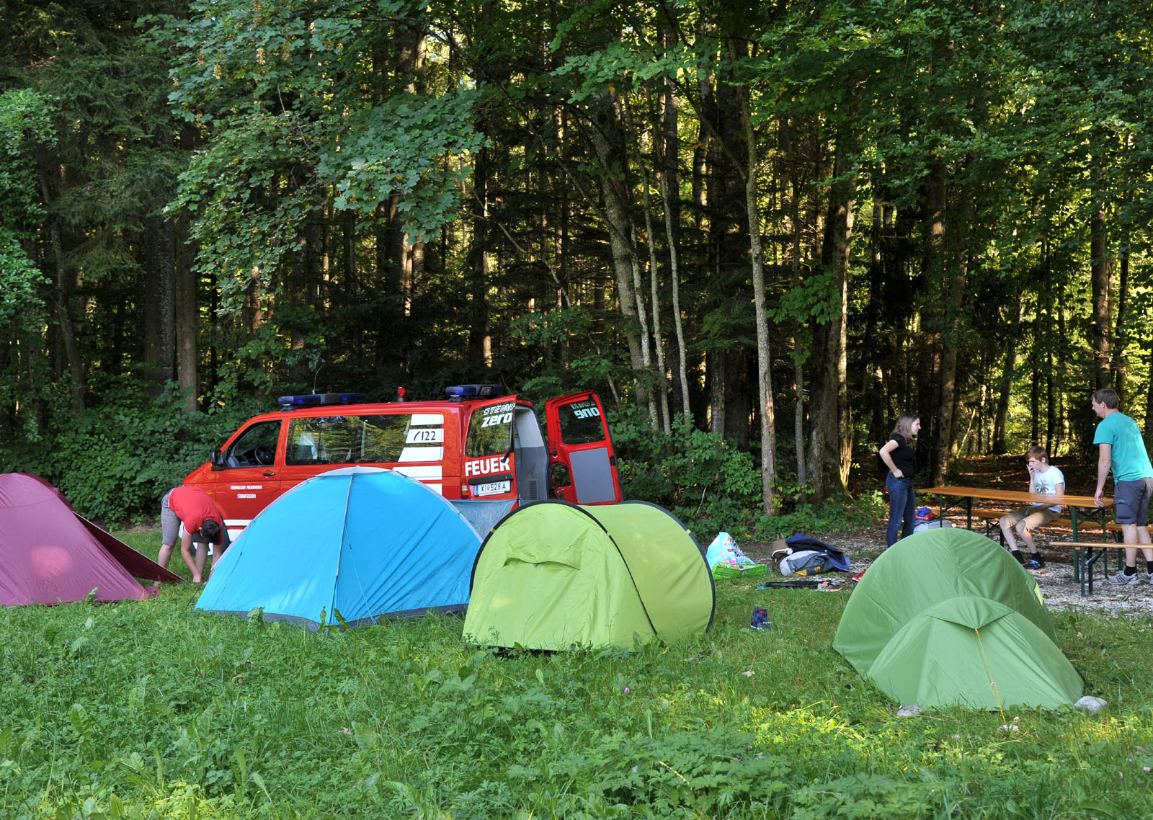
S t e i n f e l d e n
Marktgemeinde Pettenbach
FF
Feuerwehrjugend
19. August: Zeltlager an der Alm

Slide 33
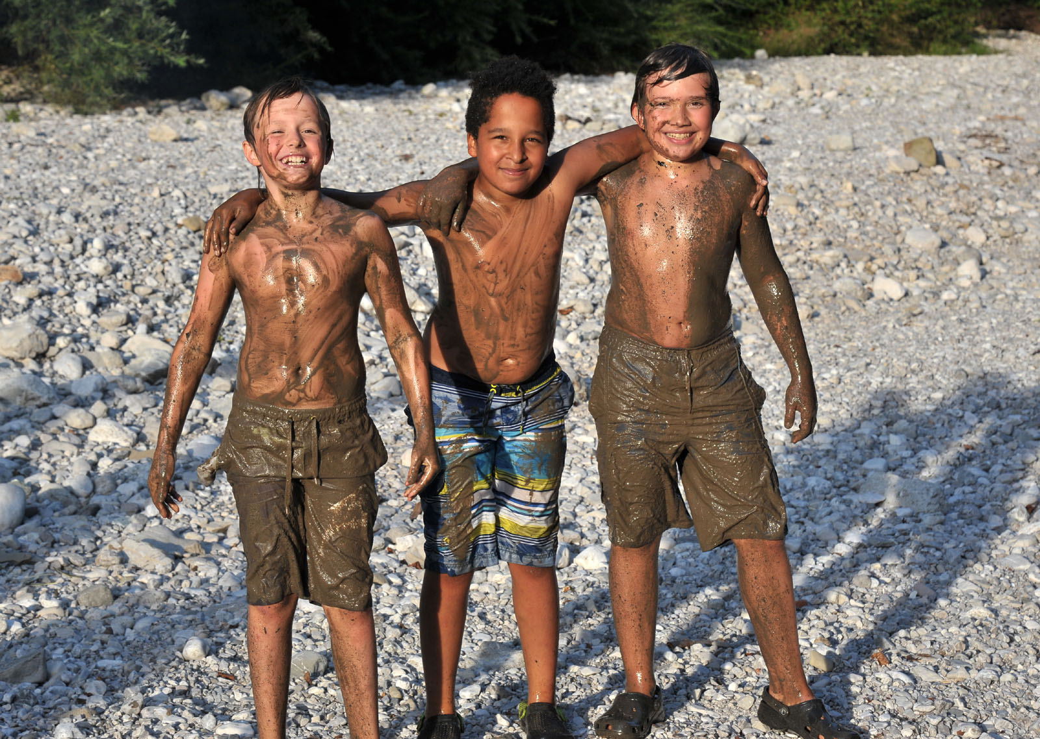
S t e i n f e l d e n
Marktgemeinde Pettenbach
FF
Feuerwehrjugend
19. August: Zeltlager an der Alm

Slide 34
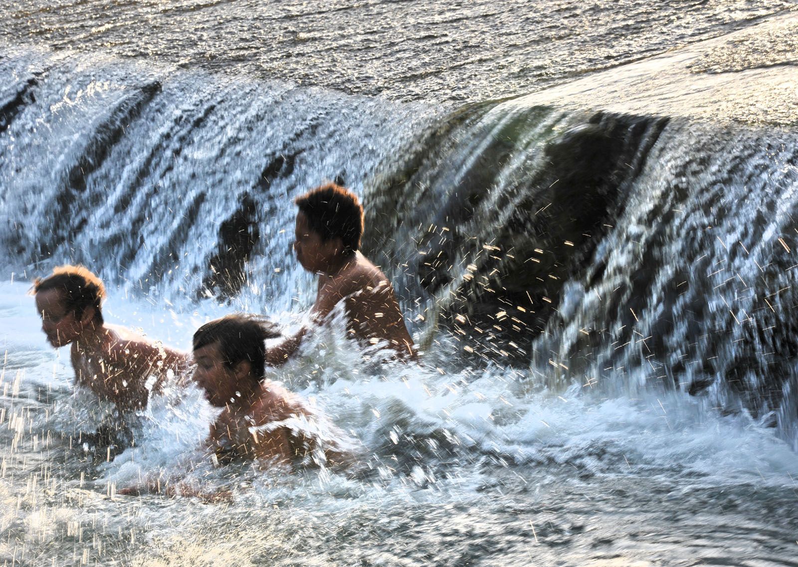
S t e i n f e l d e n
Marktgemeinde Pettenbach
FF
Feuerwehrjugend
19. August: Zeltlager an der Alm

Slide 35
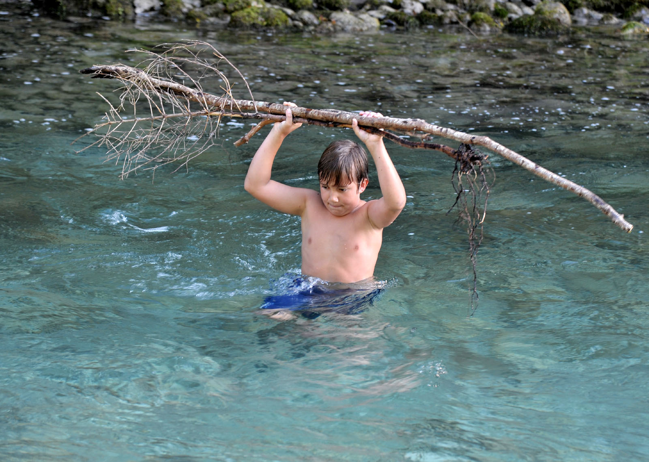
S t e i n f e l d e n
Marktgemeinde Pettenbach
FF
Feuerwehrjugend
19. August: Zeltlager an der Alm

Slide 36
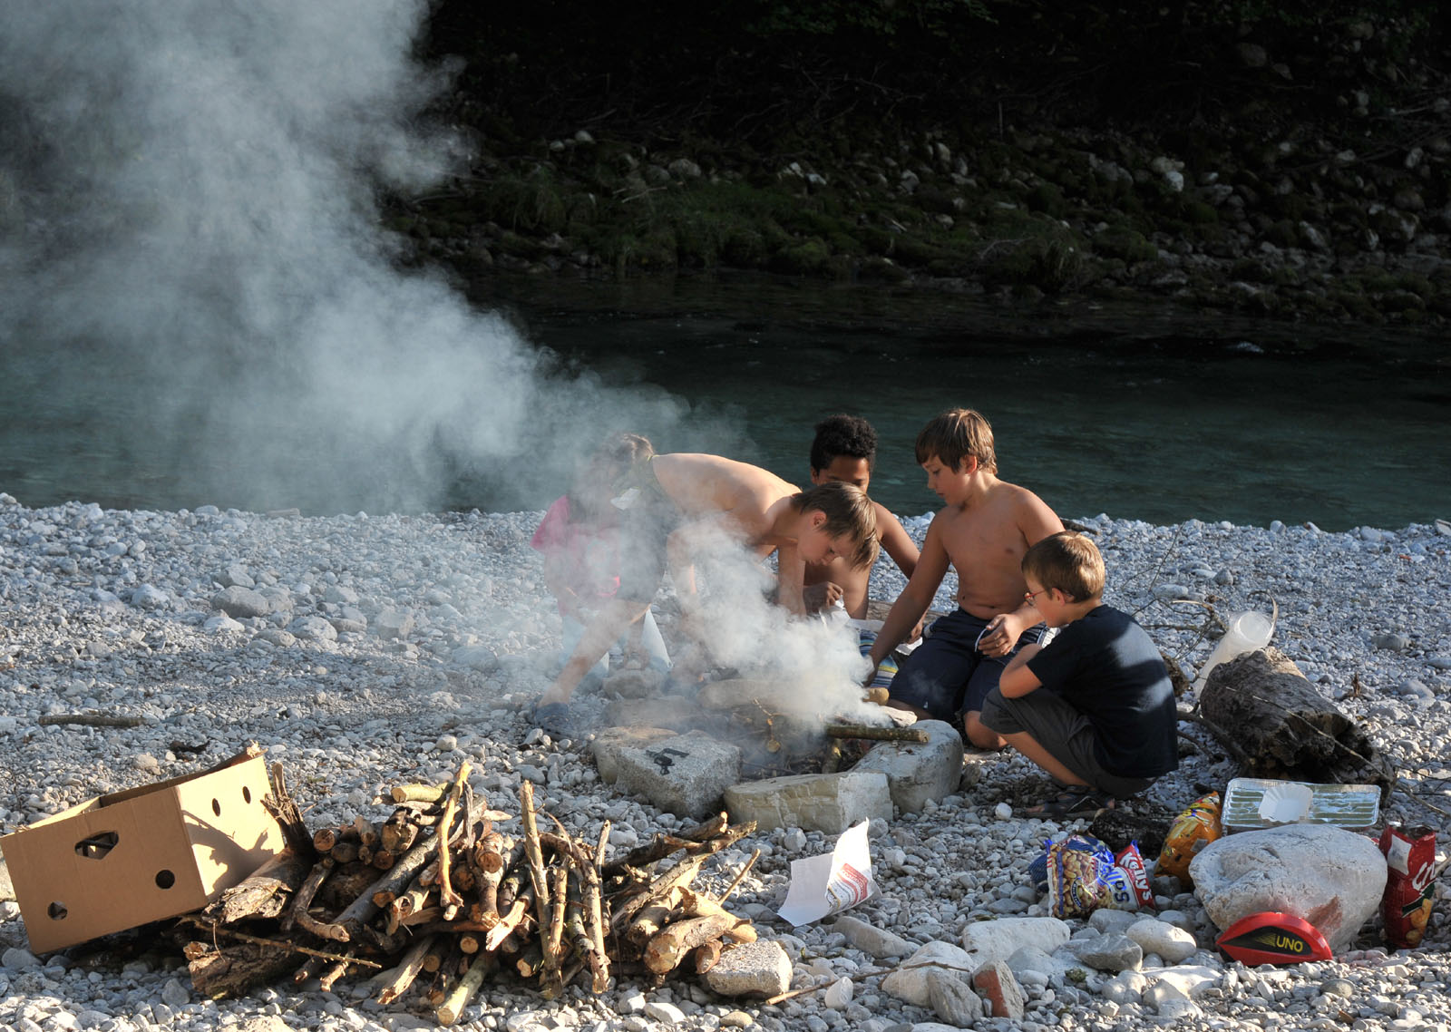
S t e i n f e l d e n
Marktgemeinde Pettenbach
FF
Feuerwehrjugend
19. August: Zeltlager an der Alm

Slide 37
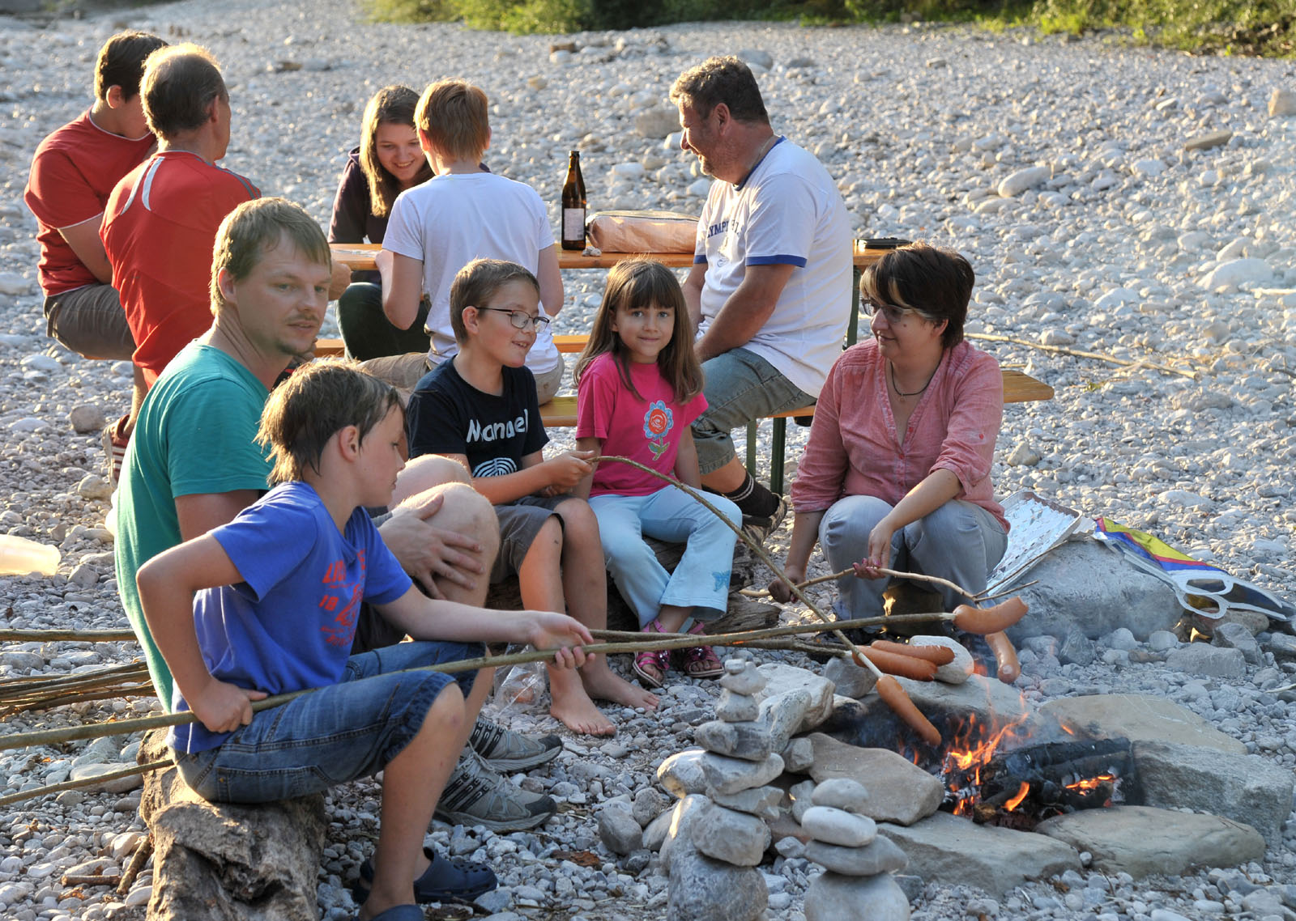
S t e i n f e l d e n
Marktgemeinde Pettenbach
FF
Feuerwehrjugend
19. August: Zeltlager an der Alm

Slide 38
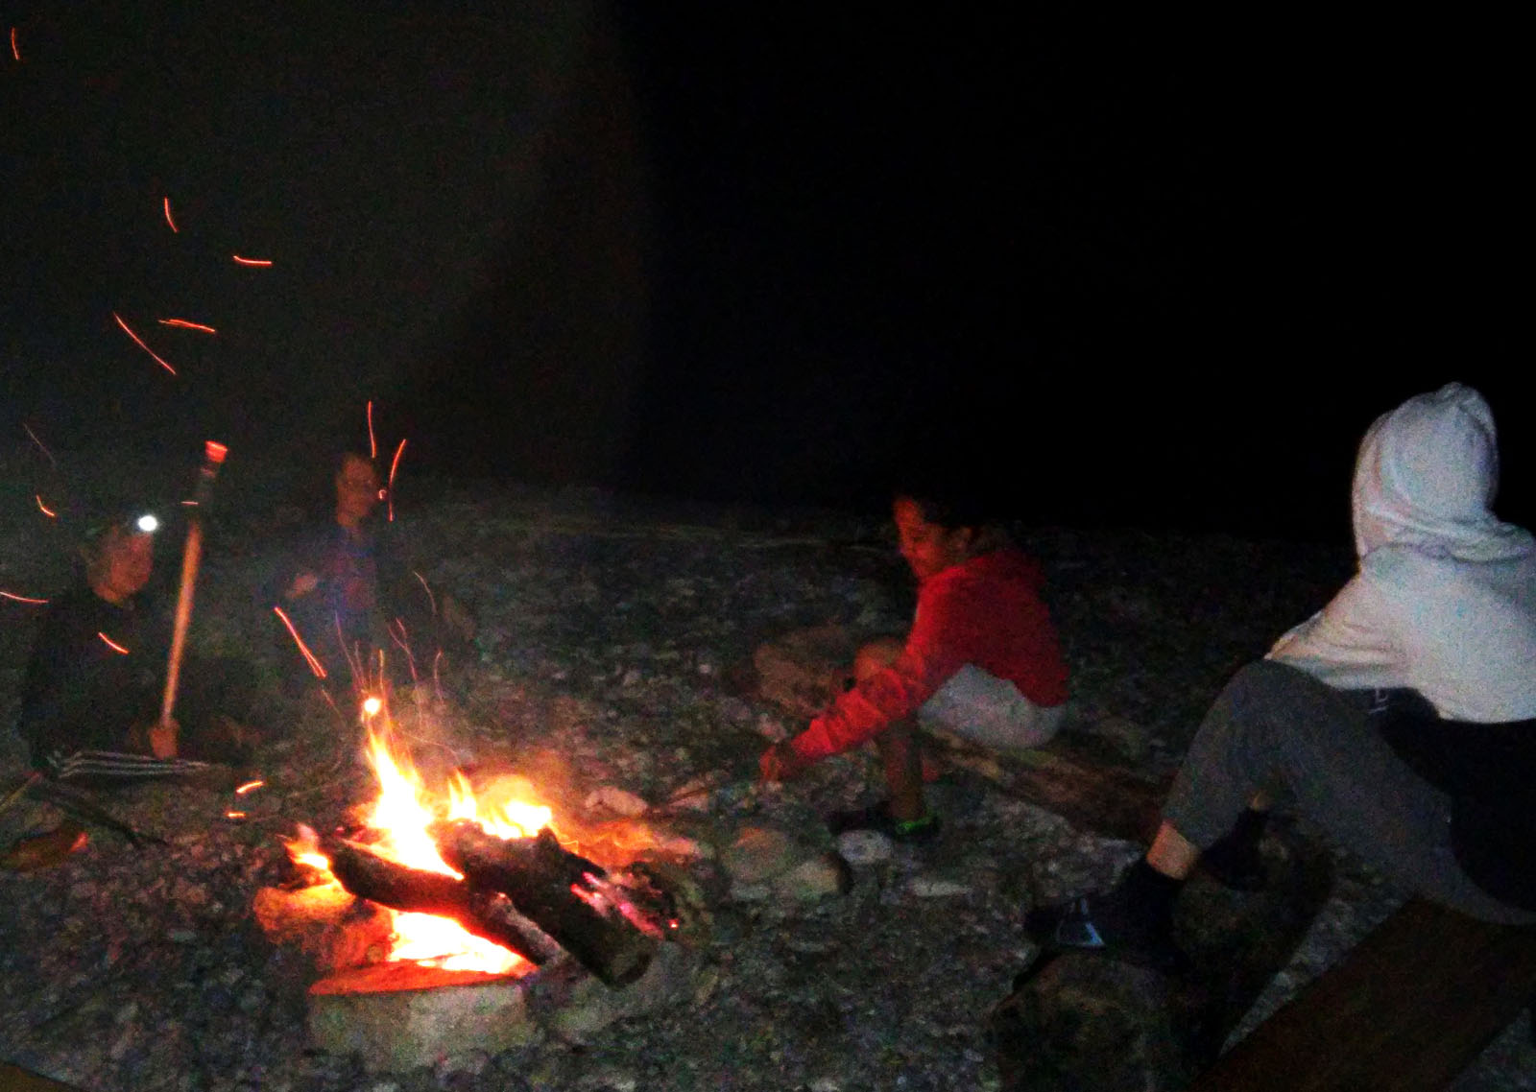
S t e i n f e l d e n
Marktgemeinde Pettenbach
FF
Feuerwehrjugend
19. August: Zeltlager an der Alm

Slide 39
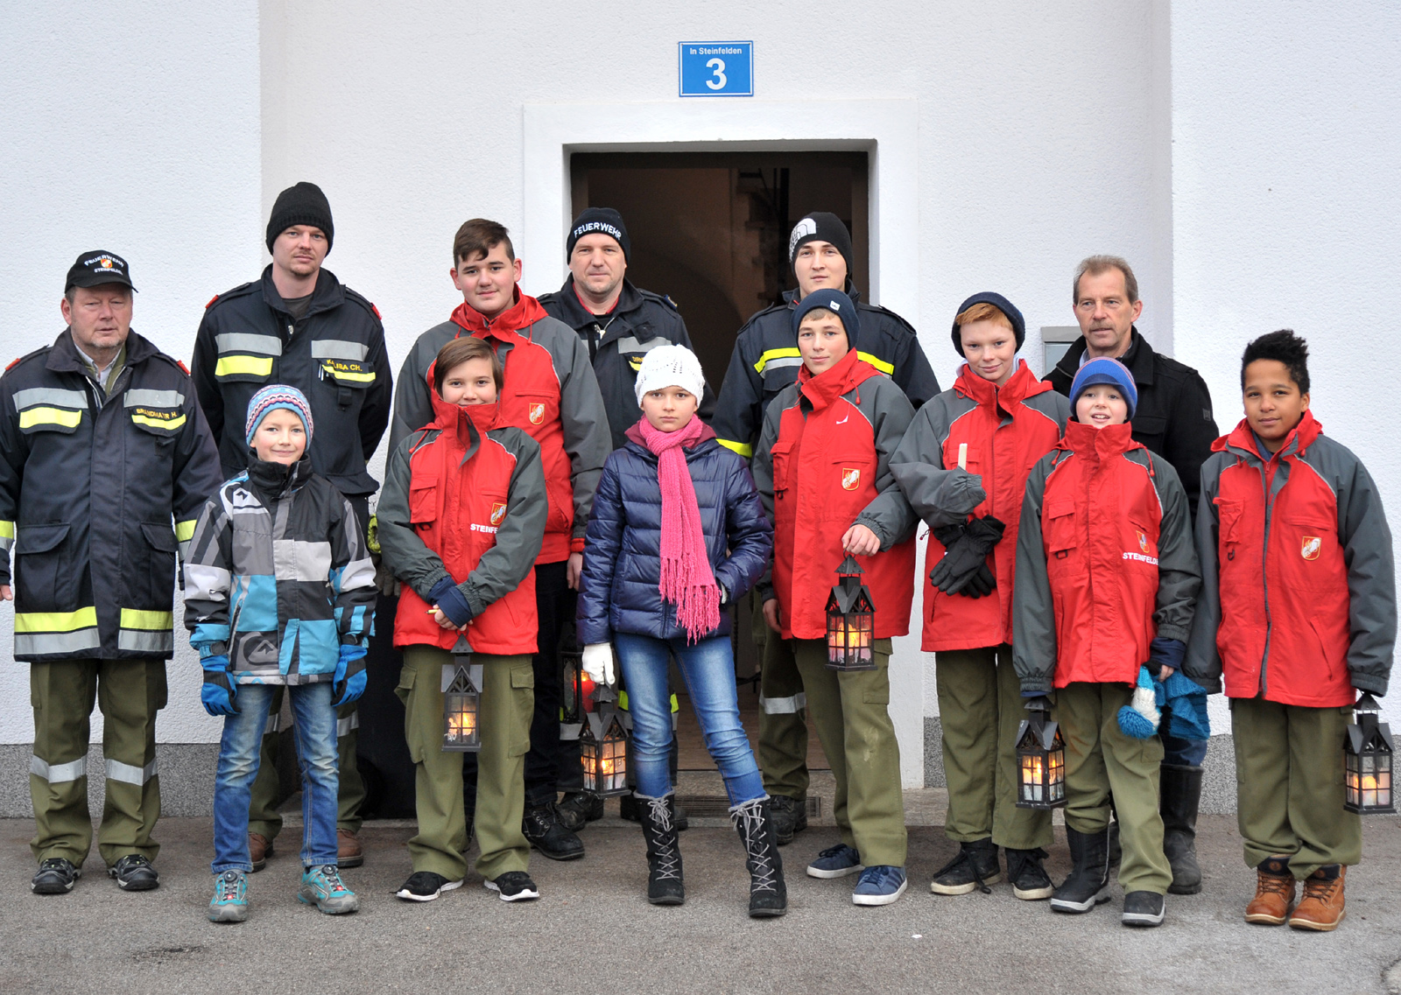
S t e i n f e l d e n
Marktgemeinde Pettenbach
FF
Feuerwehrjugend
24. Dezember: Friedenslicht

Slide 40
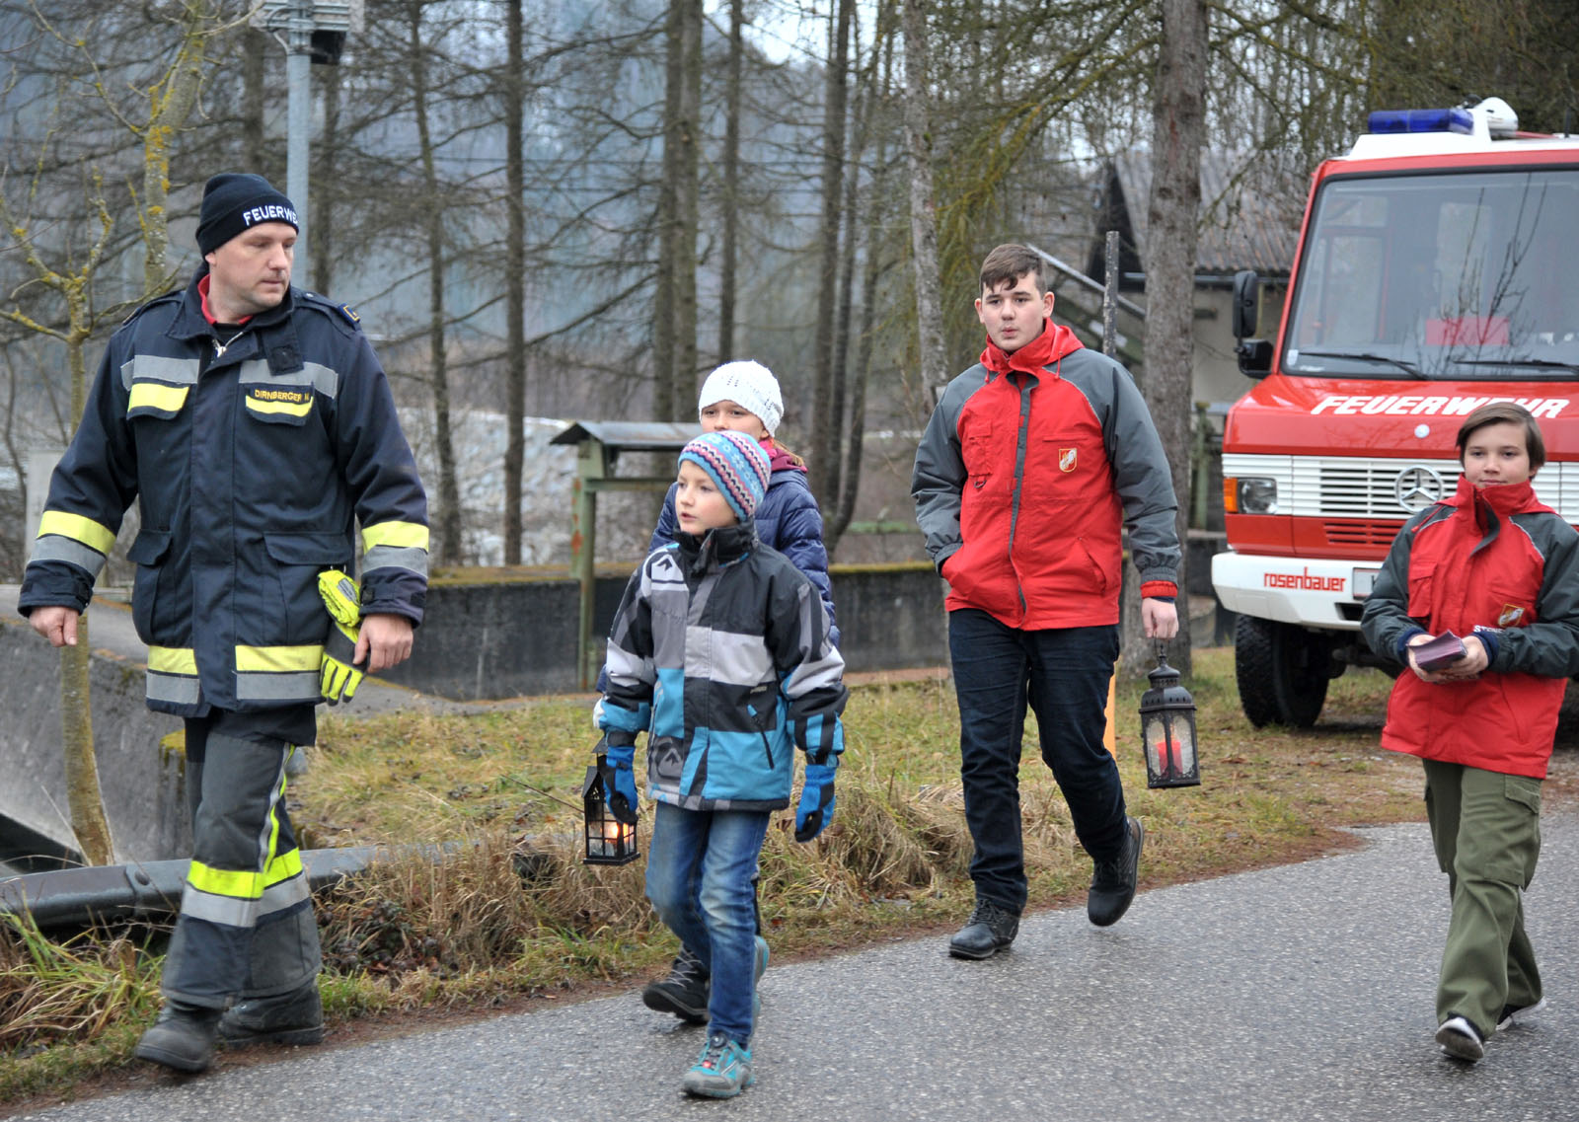
S t e i n f e l d e n
Marktgemeinde Pettenbach
FF
Feuerwehrjugend
24. Dezember: Friedenslicht

Slide 41
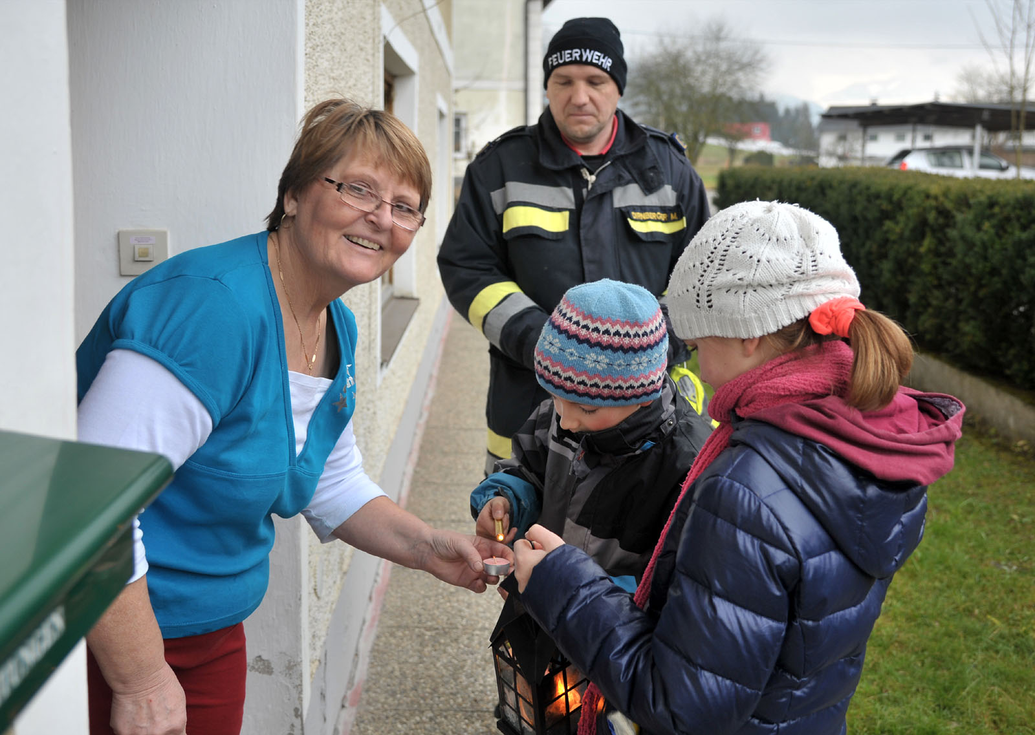
S t e i n f e l d e n
Marktgemeinde Pettenbach
FF
Feuerwehrjugend
24. Dezember: Friedenslicht

Slide 42
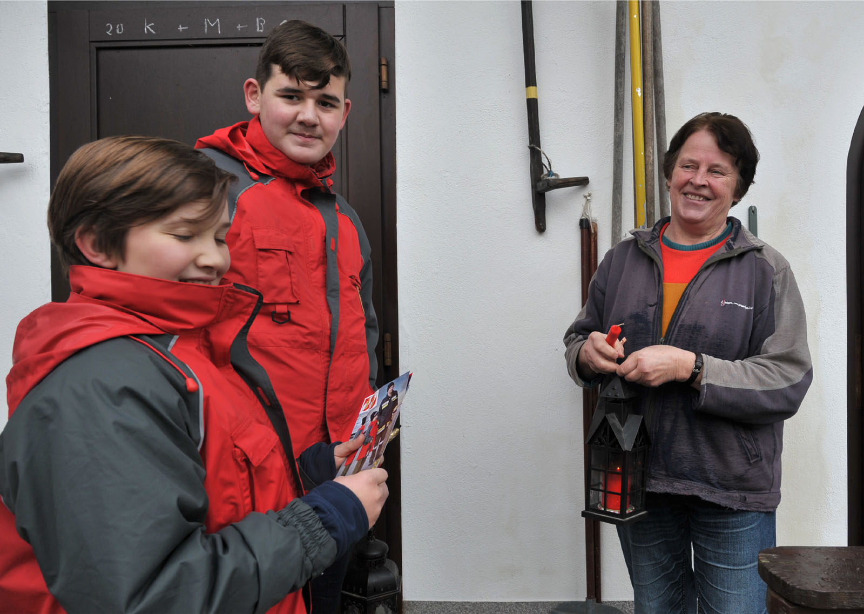
S t e i n f e l d e n
Marktgemeinde Pettenbach
FF
Feuerwehrjugend
24. Dezember: Friedenslicht

Slide 43
Ende Bericht des Jugendbetreuers

Slide 44
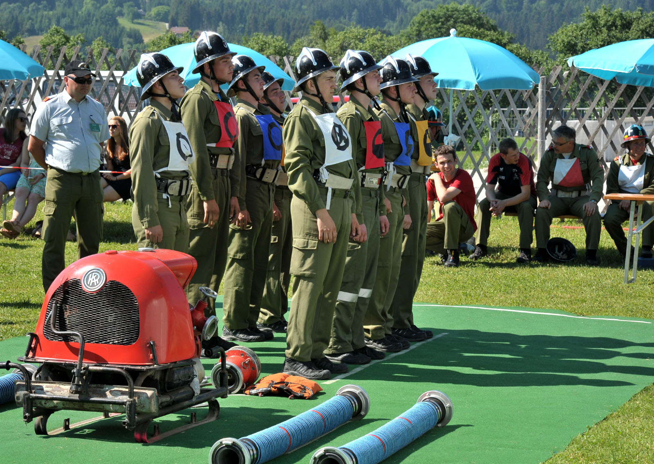
S t e i n f e l d e n
Marktgemeinde Pettenbach
FF
Bericht Bewerbswesen

Slide 45
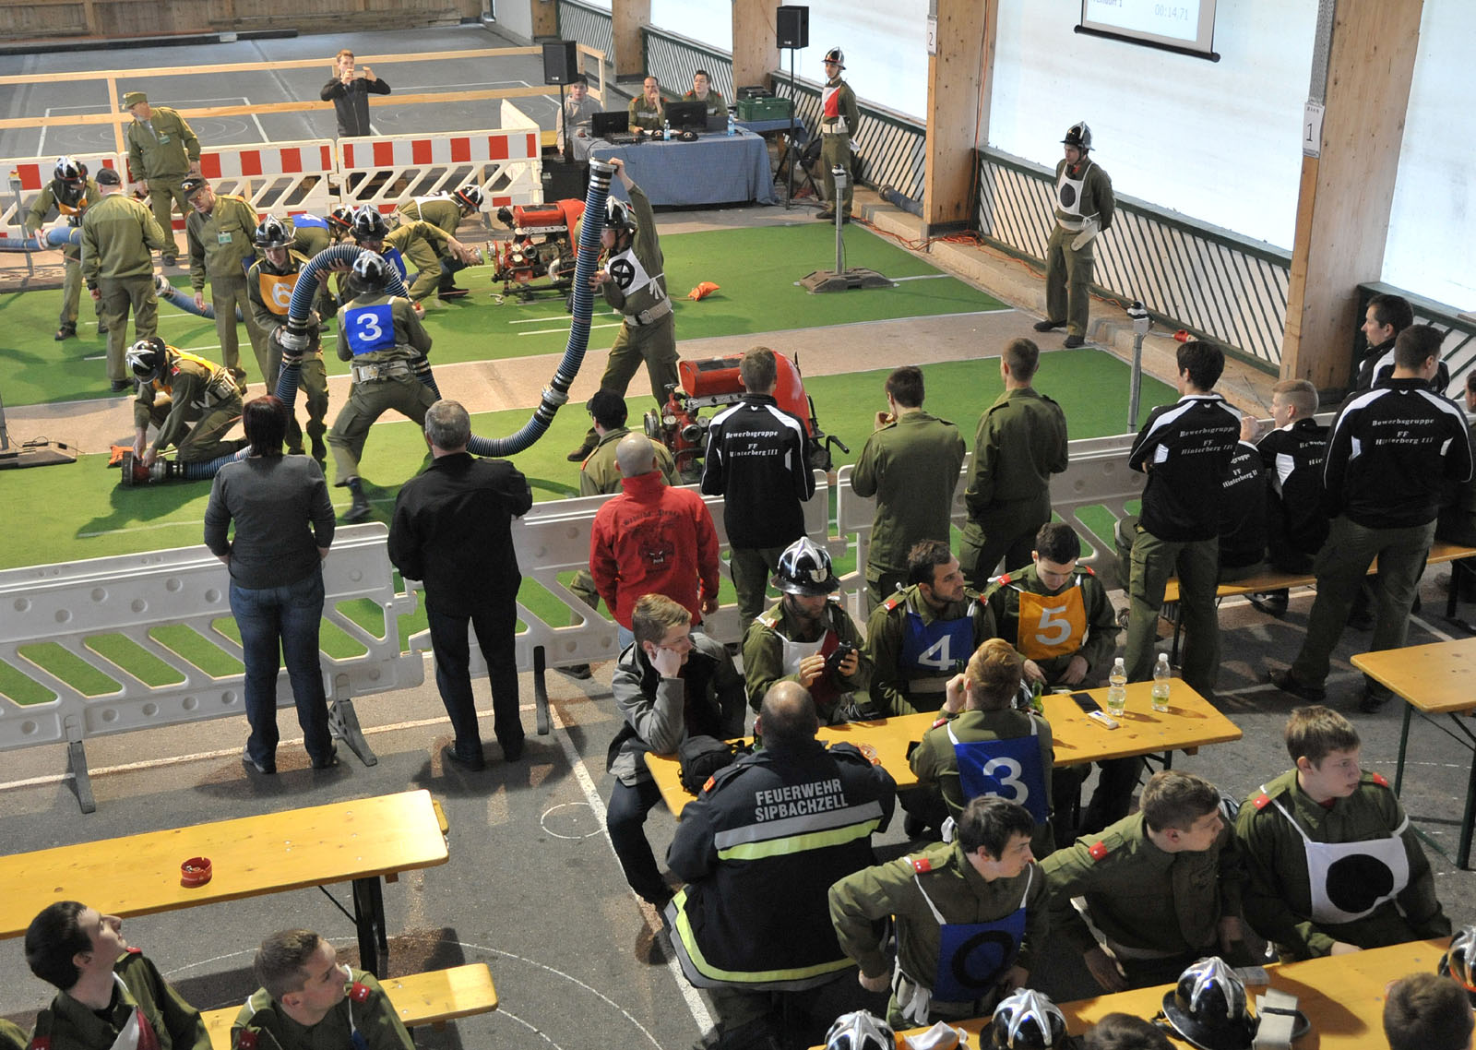
S t e i n f e l d e n
Marktgemeinde Pettenbach
FF
Leistungsbewerbe
15. April: Kuppelbewerb Pratsdorf

Slide 46
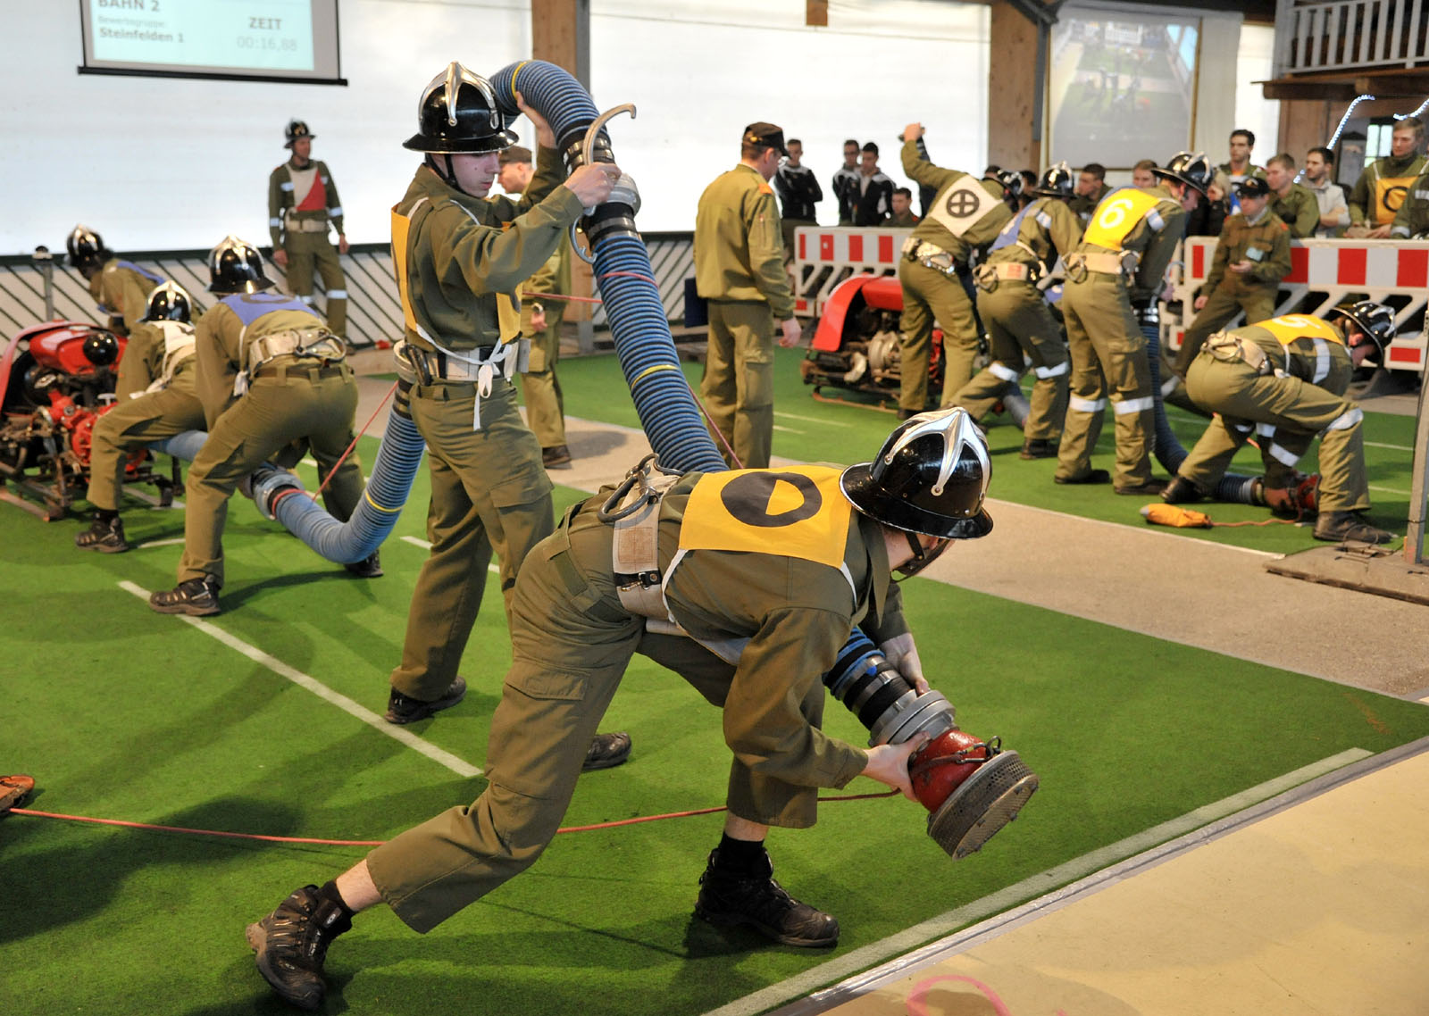
S t e i n f e l d e n
Marktgemeinde Pettenbach
FF
Leistungsbewerbe
15. April: Kuppelbewerb Pratsdorf

Slide 47
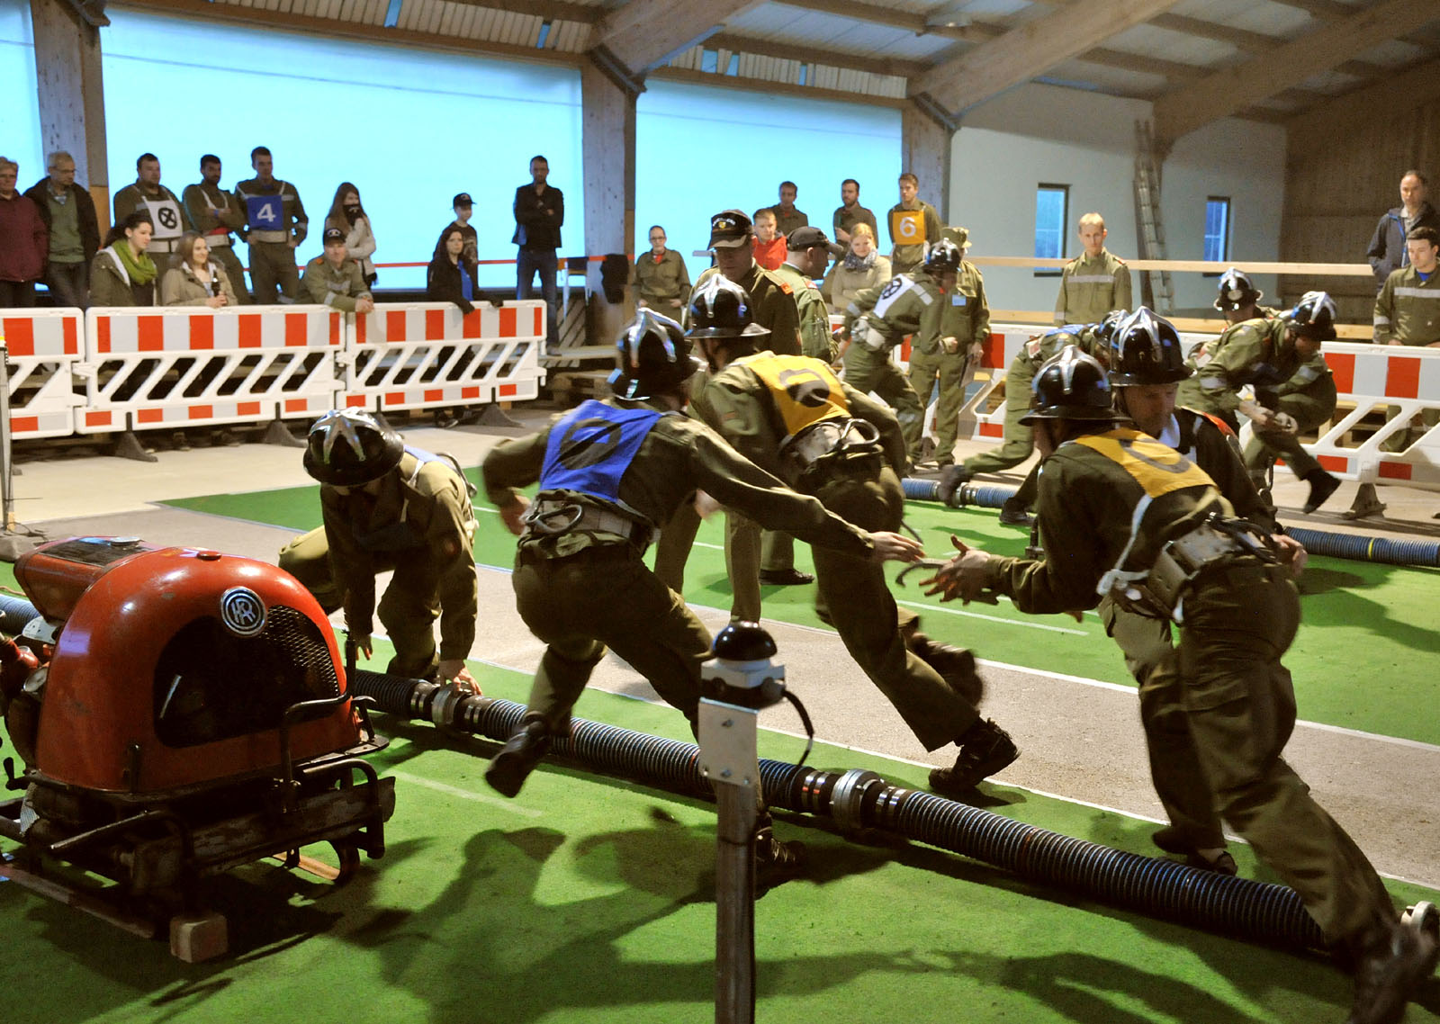
S t e i n f e l d e n
Marktgemeinde Pettenbach
FF
Leistungsbewerbe
15. April: Kuppelbewerb Pratsdorf

Slide 48
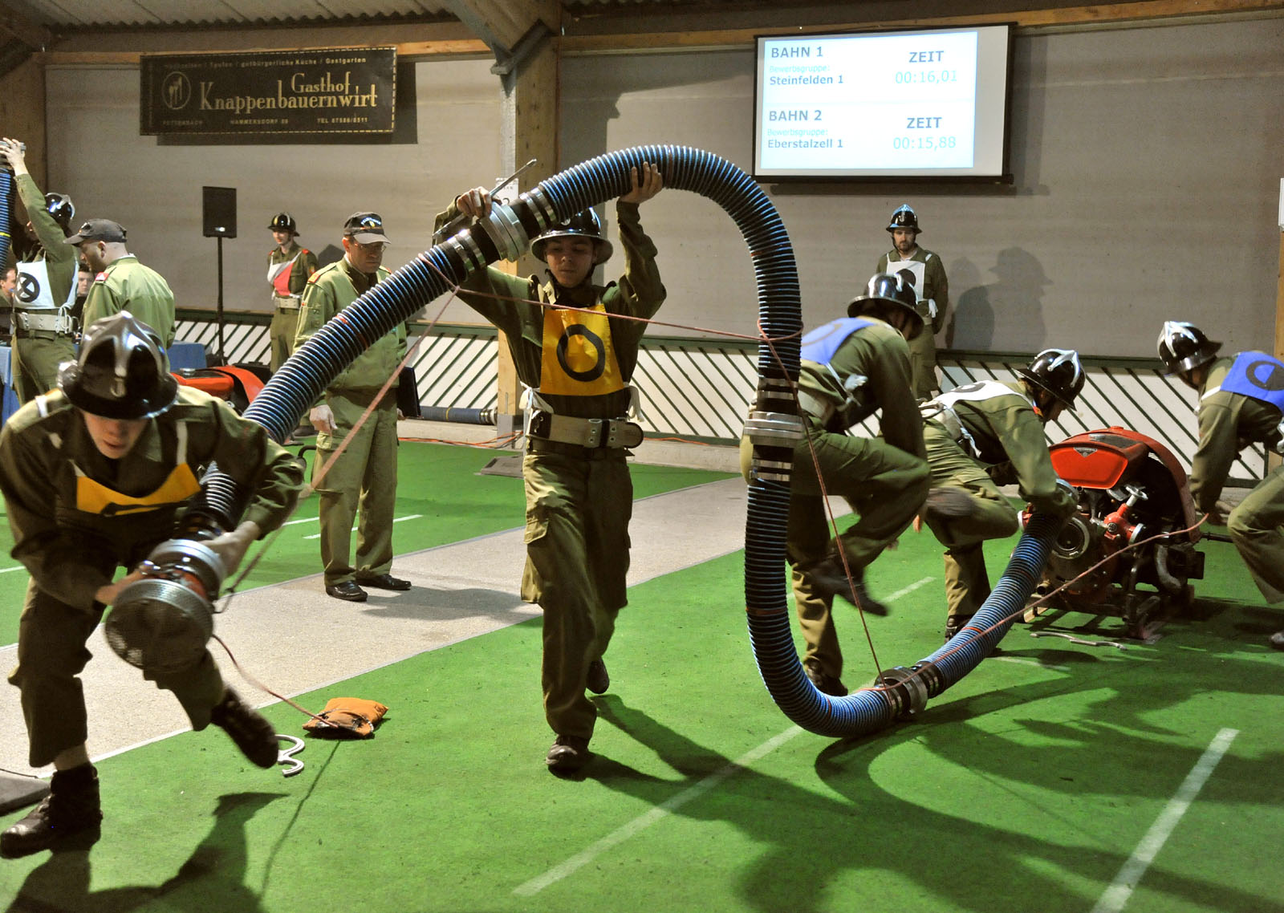
S t e i n f e l d e n
Marktgemeinde Pettenbach
FF
Leistungsbewerbe
15. April: Kuppelbewerb Pratsdorf

Slide 49
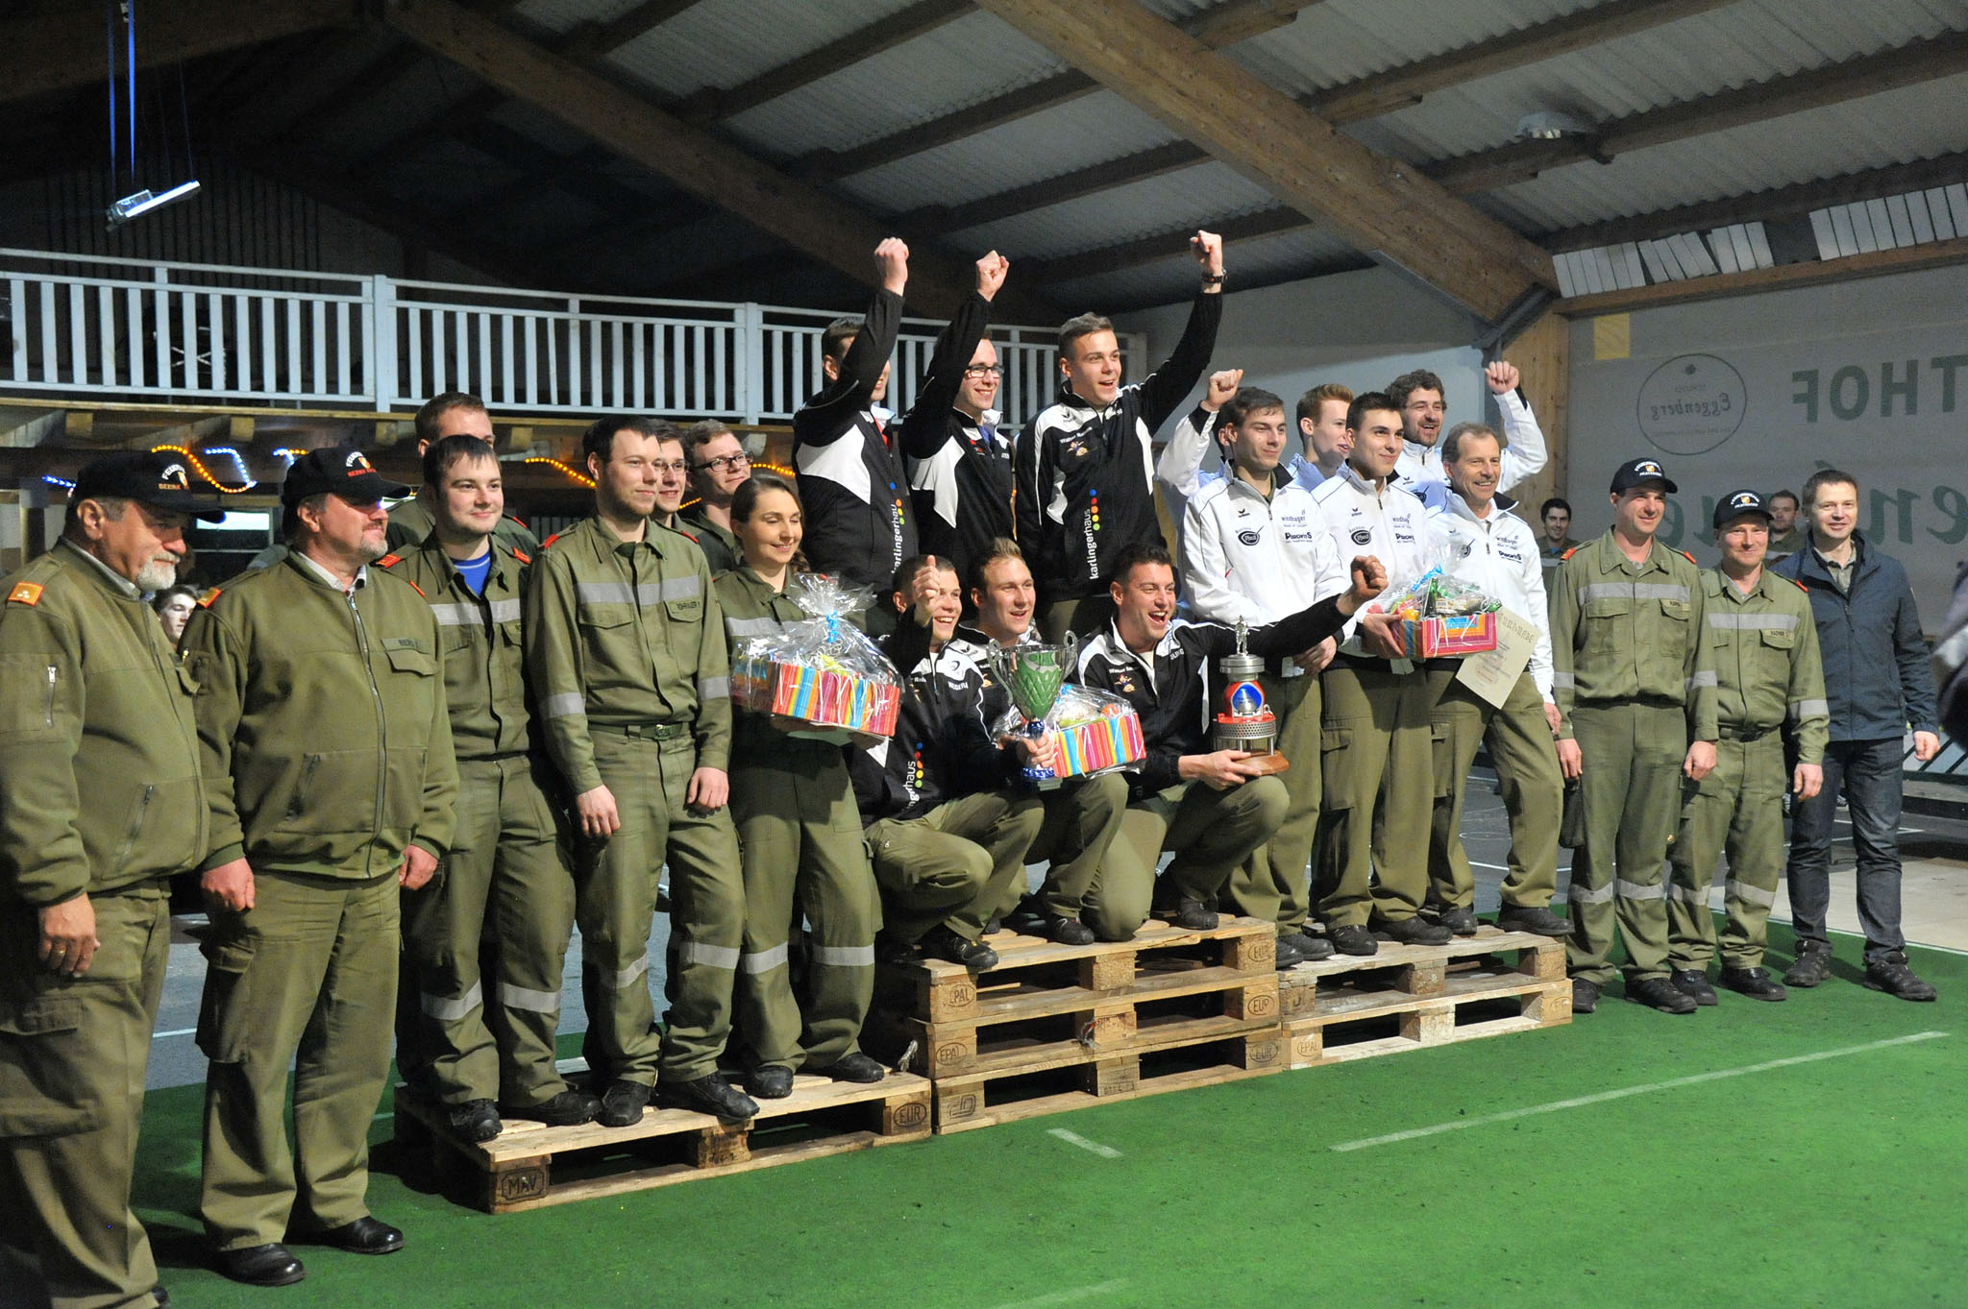
S t e i n f e l d e n
Marktgemeinde Pettenbach
FF
Leistungsbewerbe
15. April: Kuppelbewerb Pratsdorf

Slide 50
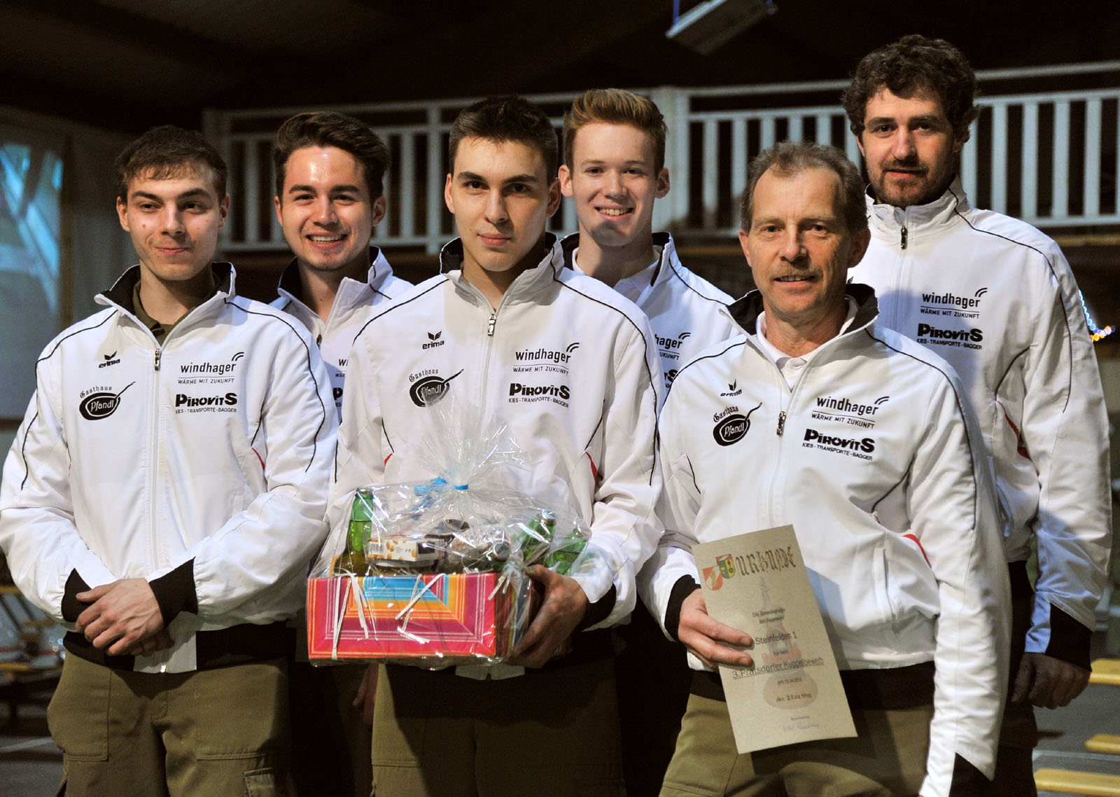
S t e i n f e l d e n
Marktgemeinde Pettenbach
FF
Leistungsbewerbe
15. April: Kuppelbewerb Pratsdorf

Slide 51

S t e i n f e l d e n
Marktgemeinde Pettenbach
FF
Leistungsbewerbe
23. April: Kuppelbewerb in Weeg

Slide 52

S t e i n f e l d e n
Marktgemeinde Pettenbach
FF
Leistungsbewerbe
23. April: Kuppelbewerb in Weeg

Slide 53

S t e i n f e l d e n
Marktgemeinde Pettenbach
FF
Leistungsbewerbe
21. Mai: AFLB Kremsmünster in Ehrnsdorf

Slide 54

S t e i n f e l d e n
Marktgemeinde Pettenbach
FF
Leistungsbewerbe
21. Mai: AFLB Bad Hall in Steinersdorf

Slide 55

S t e i n f e l d e n
Marktgemeinde Pettenbach
FF
Leistungsbewerbe
28. Mai: AFLB Kirchdorf am Magdalenaberg

Slide 56

S t e i n f e l d e n
Marktgemeinde Pettenbach
FF
Leistungsbewerbe
28. Mai: AFLB Kirchdorf am Magdalenaberg

Slide 57

S t e i n f e l d e n
Marktgemeinde Pettenbach
FF
Leistungsbewerbe
11. Juni: AFLB Steyr-Land in Weyer

Slide 58

S t e i n f e l d e n
Marktgemeinde Pettenbach
FF
Leistungsbewerbe
11. Juni: AFLB Steyr-Land in Weyer

Slide 59

S t e i n f e l d e n
Marktgemeinde Pettenbach
FF
Leistungsbewerbe
24. Juni: KO-Bewerb Bez. Kirchdorf in Inzersdorf

Slide 60

S t e i n f e l d e n
Marktgemeinde Pettenbach
FF
Leistungsbewerbe
24. Juni: KO-Bewerb Bez. Kirchdorf in Inzersdorf

Slide 61

S t e i n f e l d e n
Marktgemeinde Pettenbach
FF
Leistungsbewerbe
24. Juni: KO-Bewerb Bez. Kirchdorf in Inzersdorf

Slide 62

S t e i n f e l d e n
Marktgemeinde Pettenbach
FF
Leistungsbewerbe
26. Juni: BFLB Steyr-Land in Losenstein

Slide 63

S t e i n f e l d e n
Marktgemeinde Pettenbach
FF
Leistungsbewerbe
26. Juni: BFLB Steyr-Land in Losenstein

Slide 64

S t e i n f e l d e n
Marktgemeinde Pettenbach
FF
Leistungsbewerbe
26. Juni: BFLB Steyr-Land in Losenstein

Slide 65

S t e i n f e l d e n
Marktgemeinde Pettenbach
FF
Leistungsbewerbe
2. Juli: BFLB Vöcklabruck in Frankenburg

Slide 66

S t e i n f e l d e n
Marktgemeinde Pettenbach
FF
Leistungsbewerbe
2. Juli: BFLB Vöcklabruck in Frankenburg

Slide 67

S t e i n f e l d e n
Marktgemeinde Pettenbach
FF
Leistungsbewerbe
3. Juli: BFLB Kirchdorf in Molln

Slide 68

S t e i n f e l d e n
Marktgemeinde Pettenbach
FF
Leistungsbewerbe
3. Juli: BFLB Kirchdorf in Molln

Slide 69

S t e i n f e l d e n
Marktgemeinde Pettenbach
FF
Leistungsbewerbe
3. Juli: BFLB Kirchdorf in Molln

Slide 70

S t e i n f e l d e n
Marktgemeinde Pettenbach
FF
Leistungsbewerbe
8. – 9. Juli: Landesbewerb OÖ in Frankenburg

Slide 71

S t e i n f e l d e n
Marktgemeinde Pettenbach
FF
Leistungsbewerbe
8. – 9. Juli: Landesbewerb OÖ in Frankenburg

Slide 72

S t e i n f e l d e n
Marktgemeinde Pettenbach
FF
Leistungsbewerbe
8. – 9. Juli: Landesbewerb OÖ in Frankenburg

Slide 73

S t e i n f e l d e n
Marktgemeinde Pettenbach
FF
Leistungsbewerbe
23. Juli: Kuppelcup Bez. Gmunden in St. Konrad

Slide 74

S t e i n f e l d e n
Marktgemeinde Pettenbach
FF
Leistungsbewerbe
23. Juli: Kuppelcup Bez. Gmunden in St. Konrad

Slide 75

S t e i n f e l d e n
Marktgemeinde Pettenbach
FF
Leistungsbewerbe
23. Juli: Kuppelcup Bez. Gmunden in St. Konrad

Slide 76

S t e i n f e l d e n
Marktgemeinde Pettenbach
FF
Leistungsbewerbe
14. August: Kuppelcup Bez. Kirchdorf in Inzersdorf

Slide 77

S t e i n f e l d e n
Marktgemeinde Pettenbach
FF
Leistungsbewerbe
14. August: Kuppelcup Bez. Kirchdorf in Inzersdorf

Slide 78

S t e i n f e l d e n
Marktgemeinde Pettenbach
FF
Leistungsbewerbe
14. August: Kuppelcup Bez. Kirchdorf in Inzersdorf

Slide 79

64 Trainings
Teilnahme an
diversen Bewerben
S t e i n f e l d e n
14 mal 1. Rang
Marktgemeinde Pettenbach
5 mal 2. Rang
FF
1 mal 3. Rang
2 mal 4. Rang
2 mal 8. Rang
2 mal 9. Rang
Leistungsbewerbe
Erfolgsbilanz 2016

Slide 80
Ende Bericht Bewerbswesen

Slide 81

S t e i n f e l d e n
Marktgemeinde Pettenbach
FF
Versammlungen - Feste - Feiern

Slide 82

S t e i n f e l d e n
Marktgemeinde Pettenbach
FF
Versammlungen - Feste - Feiern
4. Mai: Florianifeier in Viechtwang

Slide 83

S t e i n f e l d e n
Marktgemeinde Pettenbach
FF
Versammlungen - Feste - Feiern
4. Mai: Florianifeier in Viechtwang

Slide 84

S t e i n f e l d e n
Marktgemeinde Pettenbach
FF
Versammlungen - Feste - Feiern
4. Mai: Florianifeier in Viechtwang

Slide 85

S t e i n f e l d e n
Marktgemeinde Pettenbach
FF
Versammlungen - Feste - Feiern
4. Mai: Florianifeier in Viechtwang

Slide 86

S t e i n f e l d e n
Marktgemeinde Pettenbach
FF
Versammlungen - Feste - Feiern
4. Mai: Florianifeier in Viechtwang

Slide 87

S t e i n f e l d e n
Marktgemeinde Pettenbach
FF
Versammlungen - Feste - Feiern
4. Juni: Disco „zero one“

Slide 88

S t e i n f e l d e n
Marktgemeinde Pettenbach
FF
Versammlungen - Feste - Feiern
4. Juni: Disco „zero one“

Slide 89

S t e i n f e l d e n
Marktgemeinde Pettenbach
FF
Versammlungen - Feste - Feiern
4. Juni: Disco „zero one“

Slide 90

S t e i n f e l d e n
Marktgemeinde Pettenbach
FF
Versammlungen - Feste - Feiern
4. Juni: Disco „zero one“

Slide 91

S t e i n f e l d e n
Marktgemeinde Pettenbach
FF
Versammlungen - Feste - Feiern
4. Juni: Disco „zero one“

Slide 92

S t e i n f e l d e n
Marktgemeinde Pettenbach
FF
Versammlungen - Feste - Feiern
4. Juni: Disco „zero one“

Slide 93

S t e i n f e l d e n
Marktgemeinde Pettenbach
FF
Versammlungen - Feste - Feiern
5. Juni: Frühschoppen

Slide 94

S t e i n f e l d e n
Marktgemeinde Pettenbach
FF
Versammlungen - Feste - Feiern
5. Juni: Frühschoppen

Slide 95

S t e i n f e l d e n
Marktgemeinde Pettenbach
FF
Versammlungen - Feste - Feiern
5. Juni: Frühschoppen

Slide 96

S t e i n f e l d e n
Marktgemeinde Pettenbach
FF
Versammlungen - Feste - Feiern
5. Juni: Frühschoppen

Slide 97

S t e i n f e l d e n
Marktgemeinde Pettenbach
FF
Versammlungen - Feste - Feiern
5. Juni: Frühschoppen

Slide 98

S t e i n f e l d e n
Marktgemeinde Pettenbach
FF
Versammlungen - Feste - Feiern
5. Juni: Frühschoppen

Slide 99

S t e i n f e l d e n
Marktgemeinde Pettenbach
FF
Versammlungen - Feste - Feiern
5. Juni: Frühschoppen

Slide 100

S t e i n f e l d e n
Marktgemeinde Pettenbach
FF
Versammlungen - Feste - Feiern
25. Sept.: Bergmesse auf dem Moasnkögerl

Slide 101

S t e i n f e l d e n
Marktgemeinde Pettenbach
FF
Versammlungen - Feste - Feiern
25. Sept.: Bergmesse auf dem Moasnkögerl

Slide 102


S t e i n f e l d e n
Marktgemeinde Pettenbach
FF
Versammlungen - Feste - Feiern
25. Sept.: Bergmesse auf dem Moasnkögerl

Slide 103

S t e i n f e l d e n
Marktgemeinde Pettenbach
FF
Versammlungen - Feste - Feiern
25. Sept.: Bergmesse auf dem Moasnkögerl

Slide 104

S t e i n f e l d e n
Marktgemeinde Pettenbach
FF
Versammlungen - Feste - Feiern
25. Sept.: Bergmesse auf dem Moasnkögerl

Slide 105

S t e i n f e l d e n
Marktgemeinde Pettenbach
FF
Versammlungen - Feste - Feiern
25. Sept.: Bergmesse auf dem Moasnkögerl

Slide 106

S t e i n f e l d e n
Marktgemeinde Pettenbach
FF
Versammlungen - Feste - Feiern
25. Sept.: Bergmesse auf dem Moasnkögerl

Slide 107

S t e i n f e l d e n
Marktgemeinde Pettenbach
FF
Versammlungen - Feste - Feiern
25. Sept.: Bergmesse auf dem Moasnkögerl

Slide 108

S t e i n f e l d e n
Marktgemeinde Pettenbach
FF
Versammlungen - Feste - Feiern
1. Oktober: Feuerwehrausflug in die Ramsau

Slide 109

S t e i n f e l d e n
Marktgemeinde Pettenbach
FF
Versammlungen - Feste - Feiern
1. Oktober: Feuerwehrausflug in die Ramsau

Slide 110

S t e i n f e l d e n
Marktgemeinde Pettenbach
FF
Versammlungen - Feste - Feiern
1. Oktober: Feuerwehrausflug in die Ramsau

Slide 111

S t e i n f e l d e n
Marktgemeinde Pettenbach
FF
Versammlungen - Feste - Feiern
1. Oktober: Feuerwehrausflug in die Ramsau

Slide 112

S t e i n f e l d e n
Marktgemeinde Pettenbach
FF
Versammlungen - Feste - Feiern
1. Oktober: Feuerwehrausflug in die Ramsau

Slide 113

S t e i n f e l d e n
Marktgemeinde Pettenbach
FF
Versammlungen - Feste - Feiern
1. Oktober: Feuerwehrausflug in die Ramsau

Slide 114

S t e i n f e l d e n
Marktgemeinde Pettenbach
FF
Versammlungen - Feste - Feiern
1. Oktober: Feuerwehrausflug in die Ramsau

Slide 115

S t e i n f e l d e n
Marktgemeinde Pettenbach
FF
Versammlungen - Feste - Feiern
1. Oktober: Feuerwehrausflug in die Ramsau

Slide 116

S t e i n f e l d e n
Marktgemeinde Pettenbach
FF
Versammlungen - Feste - Feiern
1. Oktober: Feuerwehrausflug in die Ramsau

Slide 117

S t e i n f e l d e n
Marktgemeinde Pettenbach
FF
Versammlungen - Feste - Feiern
1. Oktober: Feuerwehrausflug in die Ramsau

Slide 118

S t e i n f e l d e n
Marktgemeinde Pettenbach
FF
Versammlungen - Feste - Feiern
1. Oktober: Feuerwehrausflug in die Ramsau

Slide 119

S t e i n f e l d e n
Marktgemeinde Pettenbach
FF
Versammlungen - Feste - Feiern
1. Oktober: Feuerwehrausflug in die Ramsau

Slide 120

S t e i n f e l d e n
Marktgemeinde Pettenbach
FF
Versammlungen - Feste - Feiern
1. Oktober: Feuerwehrausflug in die Ramsau

Slide 121

S t e i n f e l d e n
Marktgemeinde Pettenbach
FF
Versammlungen - Feste - Feiern
7. Dezember: Punschstandl beim Feuerwehrhaus

Slide 122

S t e i n f e l d e n
Marktgemeinde Pettenbach
FF
Versammlungen - Feste - Feiern
7. Dezember: Punschstandl beim Feuerwehrhaus

Slide 123

S t e i n f e l d e n
Marktgemeinde Pettenbach
FF
Versammlungen - Feste - Feiern
7. Dezember: Punschstandl beim Feuerwehrhaus

Slide 124

S t e i n f e l d e n
Marktgemeinde Pettenbach
FF
Versammlungen - Feste - Feiern
7. Dezember: Punschstandl beim Feuerwehrhaus

Slide 125

S t e i n f e l d e n
Marktgemeinde Pettenbach
FF
Versammlungen - Feste - Feiern
18. Dezember: Weihnachtsfeier

Slide 126

S t e i n f e l d e n
Marktgemeinde Pettenbach
FF
Versammlungen - Feste - Feiern
18. Dezember: Weihnachtsfeier

Slide 127


S t e i n f e l d e n
Marktgemeinde Pettenbach
FF
Versammlungen - Feste - Feiern
18. Dezember: Weihnachtsfeier

Slide 128

S t e i n f e l d e n
Marktgemeinde Pettenbach
FF
Versammlungen - Feste - Feiern
18. Dezember: Weihnachtsfeier

Slide 129
Ende Versammlungen - Feste - Feiern

Slide 130

S t e i n f e l d e n
Marktgemeinde Pettenbach
FF
Bericht des Kdt-Stellvertreters

Slide 131

S t e i n f e l d e n
Marktgemeinde Pettenbach
FF
Ausbildung - Übungen
9. April: Funkübung Abschnitt Kirchdorf Nord

Slide 132

S t e i n f e l d e n
Marktgemeinde Pettenbach
FF
Ausbildung - Übungen
9. April: Funkübung Abschnitt Kirchdorf Nord

Slide 133

S t e i n f e l d e n
Marktgemeinde Pettenbach
FF
Ausbildung - Übungen
9. April: Funkübung Abschnitt Kirchdorf Nord

Slide 134

S t e i n f e l d e n
Marktgemeinde Pettenbach
FF
Ausbildung - Übungen
9. April: Funkübung Abschnitt Kirchdorf Nord

Slide 135

S t e i n f e l d e n
Marktgemeinde Pettenbach
FF
Ausbildung - Übungen
9. April: Funkübung Abschnitt Kirchdorf Nord

Slide 136

S t e i n f e l d e n
Marktgemeinde Pettenbach
FF
Ausbildung - Übungen
9. April: Funkübung Abschnitt Kirchdorf Nord

Slide 137

S t e i n f e l d e n
Marktgemeinde Pettenbach
FF
Ausbildung - Übungen
22. April: Atemschutz-Leistungstest

Slide 138

S t e i n f e l d e n
Marktgemeinde Pettenbach
FF
Ausbildung - Übungen
22. April: Atemschutz-Leistungstest

Slide 139

S t e i n f e l d e n
Marktgemeinde Pettenbach
FF
Ausbildung - Übungen
22. April: Atemschutz-Leistungstest

Slide 140

S t e i n f e l d e n
Marktgemeinde Pettenbach
FF
Ausbildung - Übungen
22. April: Atemschutz-Leistungstest

Slide 141

S t e i n f e l d e n
Marktgemeinde Pettenbach
FF
Ausbildung - Übungen
22. April: Atemschutz-Leistungstest

Slide 142

S t e i n f e l d e n
Marktgemeinde Pettenbach
FF
Ausbildung - Übungen
22. April: Atemschutz-Leistungstest

Slide 143

S t e i n f e l d e n
Marktgemeinde Pettenbach
FF
Ausbildung - Übungen
22. April: Atemschutz-Leistungstest

Slide 144

S t e i n f e l d e n
Marktgemeinde Pettenbach
FF
Ausbildung - Übungen
27. April: Brandeinsatzübung Danzermühle

Slide 145

S t e i n f e l d e n
Marktgemeinde Pettenbach
FF
Ausbildung - Übungen
27. April: Brandeinsatzübung Danzermühle

Slide 146

S t e i n f e l d e n
Marktgemeinde Pettenbach
FF
Ausbildung - Übungen
27. April: Brandeinsatzübung Danzermühle

Slide 147

S t e i n f e l d e n
Marktgemeinde Pettenbach
FF
Ausbildung - Übungen
27. April: Brandeinsatzübung Danzermühle

Slide 148

S t e i n f e l d e n
Marktgemeinde Pettenbach
FF
Ausbildung - Übungen
27. April: Brandeinsatzübung Danzermühle

Slide 149

S t e i n f e l d e n
Marktgemeinde Pettenbach
FF
Ausbildung - Übungen
27. April: Brandeinsatzübung Danzermühle

Slide 150

S t e i n f e l d e n
Marktgemeinde Pettenbach
FF
Ausbildung - Übungen
10. Mai: Relaisleitungsübung Unterkaibling

Slide 151

S t e i n f e l d e n
Marktgemeinde Pettenbach
FF
Ausbildung - Übungen
10. Mai: Relaisleitungsübung Unterkaibling

Slide 152

S t e i n f e l d e n
Marktgemeinde Pettenbach
FF
Ausbildung - Übungen
10. Mai: Relaisleitungsübung Unterkaibling

Slide 153

S t e i n f e l d e n
Marktgemeinde Pettenbach
FF
Ausbildung - Übungen
10. Mai: Relaisleitungsübung Unterkaibling

Slide 154

S t e i n f e l d e n
Marktgemeinde Pettenbach
FF
Ausbildung - Übungen
10. Mai: Relaisleitungsübung Unterkaibling

Slide 155

S t e i n f e l d e n
Marktgemeinde Pettenbach
FF
Ausbildung - Übungen
10. Mai: Relaisleitungsübung Unterkaibling

Slide 156

S t e i n f e l d e n
Marktgemeinde Pettenbach
FF
Ausbildung - Übungen
10. Mai: Relaisleitungsübung Unterkaibling

Slide 157

S t e i n f e l d e n
Marktgemeinde Pettenbach
FF
Ausbildung - Übungen
10. Mai: Relaisleitungsübung Unterkaibling

Slide 158

S t e i n f e l d e n
Marktgemeinde Pettenbach
FF
Ausbildung - Übungen
22. Juni: PKW-Bergung in schwierigem Gelände

Slide 159

S t e i n f e l d e n
Marktgemeinde Pettenbach
FF
Ausbildung - Übungen
22. Juni: PKW-Bergung in schwierigem Gelände

Slide 160

S t e i n f e l d e n
Marktgemeinde Pettenbach
FF
Ausbildung - Übungen
22. Juni: PKW-Bergung in schwierigem Gelände

Slide 161

S t e i n f e l d e n
Marktgemeinde Pettenbach
FF
Ausbildung - Übungen
22. Juni: PKW-Bergung in schwierigem Gelände

Slide 162

S t e i n f e l d e n
Marktgemeinde Pettenbach
FF
Ausbildung - Übungen
22. Juni: PKW-Bergung in schwierigem Gelände

Slide 163

S t e i n f e l d e n
Marktgemeinde Pettenbach
FF
Ausbildung - Übungen
22. Juni: PKW-Bergung in schwierigem Gelände

Slide 164

S t e i n f e l d e n
Marktgemeinde Pettenbach
FF
Ausbildung - Übungen
22. Juni: PKW-Bergung in schwierigem Gelände

Slide 165

S t e i n f e l d e n
Marktgemeinde Pettenbach
FF
Ausbildung - Übungen
22. Juni: PKW-Bergung in schwierigem Gelände

Slide 166

S t e i n f e l d e n
Marktgemeinde Pettenbach
FF
Ausbildung - Übungen
22. Juni: PKW-Bergung in schwierigem Gelände

Slide 167

S t e i n f e l d e n
Marktgemeinde Pettenbach
FF
Ausbildung - Übungen
24. August: Brandeinsatzübung Garagenbrand

Slide 168

S t e i n f e l d e n
Marktgemeinde Pettenbach
FF
Ausbildung - Übungen
24. August: Brandeinsatzübung Garagenbrand

Slide 169

S t e i n f e l d e n
Marktgemeinde Pettenbach
FF
Ausbildung - Übungen
24. August: Brandeinsatzübung Garagenbrand

Slide 170

S t e i n f e l d e n
Marktgemeinde Pettenbach
FF
Ausbildung - Übungen
24. August: Brandeinsatzübung Garagenbrand

Slide 171

S t e i n f e l d e n
Marktgemeinde Pettenbach
FF
Ausbildung - Übungen
24. August: Brandeinsatzübung Garagenbrand

Slide 172

S t e i n f e l d e n
Marktgemeinde Pettenbach
FF
Ausbildung - Übungen
24. August: Brandeinsatzübung Garagenbrand

Slide 173

S t e i n f e l d e n
Marktgemeinde Pettenbach
FF
Ausbildung - Übungen
24. August: Brandeinsatzübung Garagenbrand

Slide 174

S t e i n f e l d e n
Marktgemeinde Pettenbach
FF
Ausbildung - Übungen
24. August: Brandeinsatzübung Garagenbrand

Slide 175

S t e i n f e l d e n
Marktgemeinde Pettenbach
FF
Ausbildung - Übungen
13. Sept.: Brandeinsatzübung Pachner

Slide 176

S t e i n f e l d e n
Marktgemeinde Pettenbach
FF
Ausbildung - Übungen
13. Sept.: Brandeinsatzübung Pachner

Slide 177

S t e i n f e l d e n
Marktgemeinde Pettenbach
FF
Ausbildung - Übungen
13. Sept.: Brandeinsatzübung Pachner

Slide 178

S t e i n f e l d e n
Marktgemeinde Pettenbach
FF
Ausbildung - Übungen
13. Sept.: Brandeinsatzübung Pachner

Slide 179

S t e i n f e l d e n
Marktgemeinde Pettenbach
FF
Ausbildung - Übungen
13. Sept.: Brandeinsatzübung Pachner

Slide 180


S t e i n f e l d e n
Marktgemeinde Pettenbach
FF
Ausbildung - Übungen
13. Sept.: Brandeinsatzübung Pachner

Slide 181

S t e i n f e l d e n
Marktgemeinde Pettenbach
FF
Ausbildung - Übungen
13. Sept.: Brandeinsatzübung Pachner

Slide 182

S t e i n f e l d e n
Marktgemeinde Pettenbach
FF
Ausbildung - Übungen
13. Sept.: Brandeinsatzübung Pachner

Slide 183

S t e i n f e l d e n
Marktgemeinde Pettenbach
FF
Ausbildung - Übungen
16. Sept.: Hotfire Training im Brandcontainer

Slide 184

S t e i n f e l d e n
Marktgemeinde Pettenbach
FF
Ausbildung - Übungen
16. Sept.: Hotfire Training im Brandcontainer

Slide 185


S t e i n f e l d e n
Marktgemeinde Pettenbach
FF
Ausbildung - Übungen
16. Sept.: Hotfire Training im Brandcontainer

Slide 186

S t e i n f e l d e n
Marktgemeinde Pettenbach
FF
Ausbildung - Übungen
16. Sept.: Hotfire Training im Brandcontainer

Slide 187

S t e i n f e l d e n
Marktgemeinde Pettenbach
FF
Ausbildung - Übungen
16. Sept.: Hotfire Training im Brandcontainer

Slide 188

S t e i n f e l d e n
Marktgemeinde Pettenbach
FF
Ausbildung - Übungen
16. Sept.: Hotfire Training im Brandcontainer

Slide 189


S t e i n f e l d e n
Marktgemeinde Pettenbach
FF
Ausbildung - Übungen
16. Sept.: Hotfire Training im Brandcontainer

Slide 190

S t e i n f e l d e n
Marktgemeinde Pettenbach
FF
Ausbildung - Übungen
22. Oktober: Großübung Ranklleiten

Slide 191

S t e i n f e l d e n
Marktgemeinde Pettenbach
FF
Ausbildung - Übungen
22. Oktober: Großübung Ranklleiten

Slide 192

S t e i n f e l d e n
Marktgemeinde Pettenbach
FF
Ausbildung - Übungen
22. Oktober: Großübung Ranklleiten

Slide 193

S t e i n f e l d e n
Marktgemeinde Pettenbach
FF
Ausbildung - Übungen
22. Oktober: Großübung Ranklleiten

Slide 194


S t e i n f e l d e n
Marktgemeinde Pettenbach
FF
Ausbildung - Übungen
22. Oktober: Großübung Ranklleiten

Slide 195

S t e i n f e l d e n
Marktgemeinde Pettenbach
FF
Ausbildung - Übungen
22. Oktober: Großübung Ranklleiten

Slide 196

S t e i n f e l d e n
Marktgemeinde Pettenbach
FF
Ausbildung - Übungen
22. Oktober: Großübung Ranklleiten

Slide 197

S t e i n f e l d e n
Marktgemeinde Pettenbach
FF
Ausbildung - Übungen
22. Oktober: Großübung Ranklleiten

Slide 198

S t e i n f e l d e n
Marktgemeinde Pettenbach
FF
Ausbildung - Übungen
22. Oktober: Großübung Ranklleiten

Slide 199

S t e i n f e l d e n
Marktgemeinde Pettenbach
FF
Ausbildung - Übungen
22. Oktober: Großübung Ranklleiten

Slide 200

S t e i n f e l d e n
Marktgemeinde Pettenbach
FF
Ausbildung - Übungen
22. Oktober: Großübung Ranklleiten

Slide 201

S t e i n f e l d e n
Marktgemeinde Pettenbach
FF
Ausbildung - Übungen
22. Oktober: Großübung Ranklleiten

Slide 202

S t e i n f e l d e n
Marktgemeinde Pettenbach
FF
Ausbildung - Übungen
12. Nov.: Funkübung Abschnitt Kirchdorf-Nord

Slide 203

S t e i n f e l d e n
Marktgemeinde Pettenbach
FF
Ausbildung - Übungen
12. Nov.: Funkübung Abschnitt Kirchdorf-Nord

Slide 204

S t e i n f e l d e n
Marktgemeinde Pettenbach
FF
Ausbildung - Übungen
12. Nov.: Funkübung Abschnitt Kirchdorf-Nord

Slide 205

S t e i n f e l d e n
Marktgemeinde Pettenbach
FF
Ausbildung - Übungen
12. Nov.: Funkübung Abschnitt Kirchdorf-Nord

Slide 206

S t e i n f e l d e n
Marktgemeinde Pettenbach
FF
Ausbildung - Übungen
30. Nov.: Überprüfung Steigleitung Steinfeldenstraße

Slide 207

S t e i n f e l d e n
Marktgemeinde Pettenbach
FF
Ausbildung - Übungen
30. Nov.: Überprüfung Steigleitung Steinfeldenstraße

Slide 208

S t e i n f e l d e n
Marktgemeinde Pettenbach
FF
Ausbildung - Übungen
30. Nov.: Überprüfung Steigleitung Steinfeldenstraße

Slide 209

S t e i n f e l d e n
Marktgemeinde Pettenbach
FF
Ausbildung - Übungen
30. Nov.: Überprüfung Steigleitung Steinfeldenstraße

Slide 210

S t e i n f e l d e n
Marktgemeinde Pettenbach
FF
Ausbildung - Übungen
30. Nov.: Überprüfung Steigleitung Steinfeldenstraße

Slide 211

S t e i n f e l d e n
Marktgemeinde Pettenbach
FF
Ausbildung - Übungen
30. Nov.: Überprüfung Steigleitung Steinfeldenstraße

Slide 212


S t e i n f e l d e n
Marktgemeinde Pettenbach
FF
Ausbildung - Übungen
30. Nov.: Überprüfung Steigleitung Steinfeldenstraße

Slide 213
Ende Bericht des Kdt-StV

Slide 214

S t e i n f e l d e n
Marktgemeinde Pettenbach
FF
Bericht des Kommandanten

Slide 215

S t e i n f e l d e n
Marktgemeinde Pettenbach
FF
Einsätze
3. März: PKW-Bergung nach Schneeglätte-Unfall

Slide 216

S t e i n f e l d e n
Marktgemeinde Pettenbach
FF
Einsätze
3. März: PKW-Bergung nach Schneeglätte-Unfall

Slide 217

S t e i n f e l d e n
Marktgemeinde Pettenbach
FF
Einsätze
3. März: PKW-Bergung nach Schneeglätte-Unfall

Slide 218

S t e i n f e l d e n
Marktgemeinde Pettenbach
FF
Einsätze
4. April: PKW von Fahrbahn abgekommen

Slide 219

S t e i n f e l d e n
Marktgemeinde Pettenbach
FF
Einsätze
4. April: PKW von Fahrbahn abgekommen

Slide 220

S t e i n f e l d e n
Marktgemeinde Pettenbach
FF
Einsätze
4. April: PKW von Fahrbahn abgekommen

Slide 221

S t e i n f e l d e n
Marktgemeinde Pettenbach
FF
Einsätze
8. Juni: Crash auf der Ziehbergstraße

Slide 222

S t e i n f e l d e n
Marktgemeinde Pettenbach
FF
Einsätze
8. Juni: Crash auf der Ziehbergstraße

Slide 223

S t e i n f e l d e n
Marktgemeinde Pettenbach
FF
Einsätze
8. Juni: Crash auf der Ziehbergstraße

Slide 224

S t e i n f e l d e n
Marktgemeinde Pettenbach
FF
Einsätze
8. Juni: Crash auf der Ziehbergstraße

Slide 225

S t e i n f e l d e n
Marktgemeinde Pettenbach
FF
Einsätze
19. Juni: Großbrand Schützenhub

Slide 226

S t e i n f e l d e n
Marktgemeinde Pettenbach
FF
Einsätze
19. Juni: Großbrand Schützenhub

Slide 227

S t e i n f e l d e n
Marktgemeinde Pettenbach
FF
Einsätze
19. Juni: Großbrand Schützenhub

Slide 228

S t e i n f e l d e n
Marktgemeinde Pettenbach
FF
Einsätze
19. Juni: Großbrand Schützenhub

Slide 229

S t e i n f e l d e n
Marktgemeinde Pettenbach
FF
Einsätze
19. Juni: Großbrand Schützenhub

Slide 230

S t e i n f e l d e n
Marktgemeinde Pettenbach
FF
Einsätze
19. Juni: Großbrand Schützenhub

Slide 231

S t e i n f e l d e n
Marktgemeinde Pettenbach
FF
Einsätze
19. Juni: Großbrand Schützenhub

Slide 232

S t e i n f e l d e n
Marktgemeinde Pettenbach
FF
Einsätze
12. Juli: Überschwemmung nach Unwetter Fa. Poly-Clip

Slide 233

S t e i n f e l d e n
Marktgemeinde Pettenbach
FF
Einsätze
12. Juli: Überschwemmung nach Unwetter Fa. Poly-Clip

Slide 234

S t e i n f e l d e n
Marktgemeinde Pettenbach
FF
Einsätze
12. Juli: Überschwemmung nach Unwetter Fa. Poly-Clip

Slide 235

S t e i n f e l d e n
Marktgemeinde Pettenbach
FF
Einsätze
12. Juli: Überschwemmung nach Unwetter Fa. Poly-Clip

Slide 236

S t e i n f e l d e n
Marktgemeinde Pettenbach
FF
Einsätze
24. Juli: Hilfeleistung nach Unwetter in Laakirchen

Slide 237

S t e i n f e l d e n
Marktgemeinde Pettenbach
FF
Einsätze
24. Juli: Hilfeleistung nach Unwetter in Laakirchen

Slide 238

S t e i n f e l d e n
Marktgemeinde Pettenbach
FF
Einsätze
24. Juli: Hilfeleistung nach Unwetter in Laakirchen

Slide 239

S t e i n f e l d e n
Marktgemeinde Pettenbach
FF
Einsätze
24. Juli: Hilfeleistung nach Unwetter in Laakirchen

Slide 240

S t e i n f e l d e n
Marktgemeinde Pettenbach
FF
Einsätze
24. Juli: Hilfeleistung nach Unwetter in Laakirchen

Slide 241

S t e i n f e l d e n
Marktgemeinde Pettenbach
FF
Einsätze
24. Juli: Hilfeleistung nach Unwetter in Laakirchen

Slide 242

S t e i n f e l d e n
Marktgemeinde Pettenbach
FF
Einsätze
25. Juli: Umgestürzter Baum

Slide 243

S t e i n f e l d e n
Marktgemeinde Pettenbach
FF
Einsätze
25. Juli: Umgestürzter Baum

Slide 244

S t e i n f e l d e n
Marktgemeinde Pettenbach
FF
Einsätze
28. Juli: 1.5 km Ölspur Ziehbergstraße

Slide 245

S t e i n f e l d e n
Marktgemeinde Pettenbach
FF
Einsätze
28. Juli: 1.5 km Ölspur Ziehbergstraße

Slide 246

S t e i n f e l d e n
Marktgemeinde Pettenbach
FF
Einsätze
29. Juli: Motorrad gegen PKW

Slide 247

S t e i n f e l d e n
Marktgemeinde Pettenbach
FF
Einsätze
29. Juli: Motorrad gegen PKW

Slide 248

S t e i n f e l d e n
Marktgemeinde Pettenbach
FF
Einsätze
29. Juli: Motorrad gegen PKW

Slide 249

S t e i n f e l d e n
Marktgemeinde Pettenbach
FF
Einsätze
6. Dez.: Tödlicher Frontalzusammenstoß B120

Slide 250

S t e i n f e l d e n
Marktgemeinde Pettenbach
FF
Einsätze
6. Dez.: Tödlicher Frontalzusammenstoß B120

Slide 251

S t e i n f e l d e n
Marktgemeinde Pettenbach
FF
Einsätze
6. Dez.: Tödlicher Frontalzusammenstoß B120

Slide 252

S t e i n f e l d e n
Marktgemeinde Pettenbach
FF
Einsätze
21. Dez.: Zweifacher Frontal-Crash Kirchdorfer Straße

Slide 253

S t e i n f e l d e n
Marktgemeinde Pettenbach
FF
Einsätze
21. Dez.: Zweifacher Frontal-Crash Kirchdorfer Straße

Slide 254

S t e i n f e l d e n
Marktgemeinde Pettenbach
FF
Einsätze
21. Dez.: Zweifacher Frontal-Crash Kirchdorfer Straße

Slide 255

S t e i n f e l d e n
Marktgemeinde Pettenbach
FF
Einsätze
21. Dez.: Zweifacher Frontal-Crash Kirchdorfer Straße

Slide 256
Ende

